Slide 1

Ahamove — Driver Management | Confidential
BÁO CÁO VẬN HÀNH DM
WEEKLY REVIEW
Tuần: [Tuần 33— 03-09/8/2026]
Khu vực: SGN & HAN
PIC: Driver Management Team
Backup Slides Report (Aug 2026)
1 / 11

Slide 2




Ahamove — Driver Management | Confidential
Summary: Highlights & Lowlights
Trọng tâm tuần — Kết quả thực thi & Kế hoạch hành động
HIGHLIGHTS
LOWLIGHTS
HAN:
1. RPH đạt 1.75, FR >80%
2. CR PoC chung đạt 12.43%
SGN:
1.
NW:
1. CTR đạt 77.46%, đạt 130% target
2. GDR đạt 95.54%, đạt 120% target
HAN:
1. Retention rate >= 22 tuổi đạt ~75.43%, đã chạy policy nhưng AR tương đối thấp
2.
SGN:
1.
ACTIONS ĐÃ THỰC THI TUẦN QUA
Action | Kết quả | Impact (KPI) | Status
CHL kéo RR tháng 7 đợt 2 | Accept: - HAN: 71/323 - SGN: 98/464 |  | ✅/⚠️
 |  |  | ✅/⚠️

Slide 3
[HAN] CAMPAIGN 8.8
5,126
Tài xế hoạt động
Giảm 676 so với CP 7.7
8.95
Năng suất trung bình tx
Tăng 0.22 stp so với 7.7
58k
Thu nhập trung bình/ giờ
Giảm 8k/h so với CP 7.7
27.1K
Tổng giờ trực tuyến
Tăng 4,2k giờ so với 7.7
 | Active |  | prod |  | cap
 | actual | target | actual | target | actual | target
FT | 999 | 96.99% | 14.36 | 105.11% | 14,346 | 101.94%
PT | 3,175 | 86.37% | 7.66 | 109.30% | 24,321 | 94.41%
NLM | 529 | 117.74% | 7.43 | 94.72% | 3,930 | 111.53%
Return | 236 | 133.33% | 7.42 | 98.99% | 1,751 | 131.99%
NIM | 187 | 63.61% | 8.19 | 116.25% | 1,532 | 73.94%
Total | 5,126 | 91.11% | 8.95 | 107.70% | 45,879 | 98.13%
Số liệu bao gồm đơn hàng WH (excluded GHN)
Actual | Demand | Capacity | Fr
6.6 | 56,996 | 46,149 | 80.97%
7.7 | 59,783 | 50,522 | 84.51%
8.8 | 60,142 | 45,636 | 75.88%
Vs 6.6 | 105.52% | 98.89% | 93.72%
Vs 7.7 | 100.60% | 90.33% | 89.79%
Actual | Active | Prod
6.6 | 5,596 | 8.28
7.7 | 5,802 | 8.73
8.8 | 5,126 | 8.95
Vs 6.6 | 91.60% | 108.09%
Vs 7.7 | 88.35% | 102.52%
Số liệu không bao gồm đơn hàng GHN&WH
Notes:
Card check demand: https://bi.ahamove.com/question/57211
Card check active & prod: https://bi.ahamove.com/question/72806
Card check EPH: https://bi.ahamove.com/question/60965

Slide 4
[SGN] CP 8.8
6,917
Tài xế hoạt động
Giảm 700 tx so với CP 7.7
10.16
Năng suất trung bình tx
Tăng nhẹ 0.5 stp/tx so với CP 7.7
52,7k
Thu nhập trên mỗi giờ hoạt động
Tăng 6,1k/h so với CP 7.7
45.6k giờ
Tổng giờ trực tuyến
Giảm 3000 giờ so với CP 7.7
 | Active |  | Prod |  | Cap
 | actual | target | actual | target | actual | target
FT | 2,559 | 96.72% | 13.43 | 99.48% | 34,367 | 96.22%
PT | 3,265 | 90.88% | 7.95 | 106.00% | 25,957 | 96.33%
NLM | 629 | 111.89% | 9.28 | 97.68% | 5,837 | 109.30%
NIM | 302 | 110.27% | 8.69 | 133.69% | 2,624 | 147.42%
Return | 162 | 85.31% | 9.07 | 120.93% | 1,469 | 103.17%
Total | 6,917 | 95.22% | 10.16 | 103.65% | 70,255 | 98.66%
Số liệu bao gồm đơn hàng WH (excluded GHN)
Actual | Demand | Capacity | Fr
6.6 | 76,471 | 63,848 | 83.49%
7.7 | 79,397 | 69,073 | 87.00%
8.8 | 77,506 | 66,334 | 85.59%
Vs 6.6 | 101.35% | 103.89% | 102.51%
Vs 7.7 | 97.62% | 96.03% | 98.38%
Actual | Active | Prod
6.6 | 6,993 | 9.17
7.7 | 7,600 | 9.11
8.8 | 6,906 | 9.65
Vs 6.6 | 98.76% | 105.23%
Vs 7.7 | 90.87% | 105.93%
Số liệu không bao gồm đơn hàng GHN&WH
Notes:
Card check demand: https://bi.ahamove.com/question/57211
Card check active & prod: https://bi.ahamove.com/question/72806

Slide 5

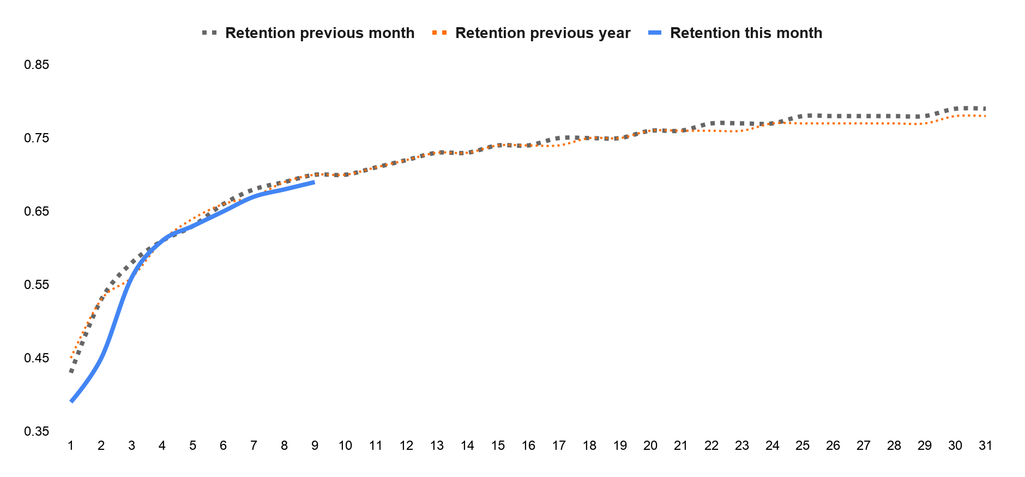

Ahamove — Driver Management | Confidential
Retention Rate - HAN
Tỷ lệ giữ chân tài xế >=22t — Bóc tách biến động theo thời điểm & segment
Segment | Segment driver | Active driver | RR_this month | MoM | YoY
FT | 1,230 | 1,183 | 96.18% | -2.45% | -1.33%
PT | 7,174 | 5,352 | 74.60% | -0.28% | -0.60%
NLM | 867 | 590 | 68.05% | -2.85% | -4.71%
80.09%
78.76%
69.76%
-0.33% MoM
-0.96% YoY
ROOT CAUSE ANALYSIS
- Mức hụt RR MoM/YoY được thu hẹp, giảm trung bình 0.5% so với tuần 07.20, tuy nhiên RR MTD vẫn đang hụt dao động 0.3-1%
- Nhóm FT và NLM vẫn đang có mức gap lớn, với gap MoM ~2.45%, YoY dao động 1.3-4.7%

Slide 6
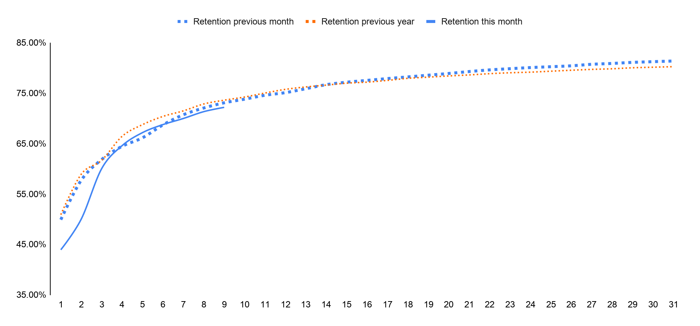
Ahamove — Driver Management | Confidential
Retention Rate - SGN
Tỷ lệ giữ chân tài xế >=22t — Bóc tách biến động theo thời điểm & segment
Segment | Segment driver | Active driver | RR_this month | MoM | YoY
FT | 3,274 | 3,125 | 95.45% | -0.82% | -0.35%
PT | 9,937 | 6,357 | 63.97% | -2.43% | -2.26%
NLM | 2,060 | 1,251 | 60.73% | -1.19% | -7.66%
72.19%
-0.9% MoM
-1.4% YoY
CHL Retention rate M8 (1/8 - 6/8)
Type | Số lượng | Tỉ lệ/total add chl
Total add chl | 310 | 100%
Total accept | 55 | ~18%
Total active | 129 | ~42%
Total active có accept chl | 33 | ~11%
ROOT CAUSE ANALYSIS
Next action:
Notes:
Active Driver Segment by Month: https://bi.ahamove.com/question/73944
Retention over 22: https://bi.ahamove.com/question/79585

Slide 7
Ahamove — Driver Management | Confidential
Supply Hours
Thời gian hoạt động của tài xế
HAN
So với tuần 20.07
SGN
Total SH by segment
Total SH by segment
Segment | SH | Gap Planning | SH-WoW | Prod
FT | 53K | -8.08% | ▲ 18.5% | 70.8
NIM | 5K | -52.18% | ▼ -70.2% | 21.7
NLM | 18K | -6.90% | ▲ 44.6% | 23.9
PT | 99K | -5.32% | ▲ 9.5% | 24.6
Return | 6K | 27.36% | ▼ -44.3% | 16.0
Total | 182K | -8.23% | ▲ 2.9%
Segment | Supply hour | SH-Planning | Prod
FT | 136,700 | ▲ 1.8% | 65.0
PT | 108,662 | ▼ -1.5% | 25.4
NLM | 24,693 | ▲ 9.6% | 30.4
NIM | 8,800 | ▼ -19.0% | 23.2
Return | 4,540 | ▲ 27.8% | 17.6
Total | 283,394 | ▲ 0.7%
Demand
Demand
Metric | This Week | WoW
RPH | 1.88 | ▲ 6.5%
Request_stp | 364K | ▲ 7.7%
Accept_stp | 320K | ▲ 5.4%
Completed_stp | 285K | ▲ 5.2%
AR | 88.0% | ▼ -1.9%
FR | 78.4% | ▼ -1.9%
Metric | Total | SS WoW
RPH | 1.52 | ▲ 6.1%
Request_stp | 461,875 | ▲ 8.8%
Accept_stp | 436,726 | ▲ 8.0%
Completed_stp | 399,068 | ▲ 8.2%
AR | 94.6% | ▼ -0.75%
FR | 86.4% | ▼ -0.52%
INSIGHT:
- SH gap 8.2% so với planning, hụt chủ yếu ở nhóm FT/PT
- RPH tăng 6.5% WoW, AR-FR giảm mạnh ~2% do ảnh hưởng do mưa lớn + tăng mạnh demand nhánh bulky. Details link thời tiết
INSIGHT:
- So với planning thì SH vẫn bám sát target mặc dù thời tiết tại SGN mưa dông nhiều ngày
- Do tình hình thời tiết nên AR, FR tại SGN giảm nhẹ từ 0.5 - 0.7% WoW

Slide 8
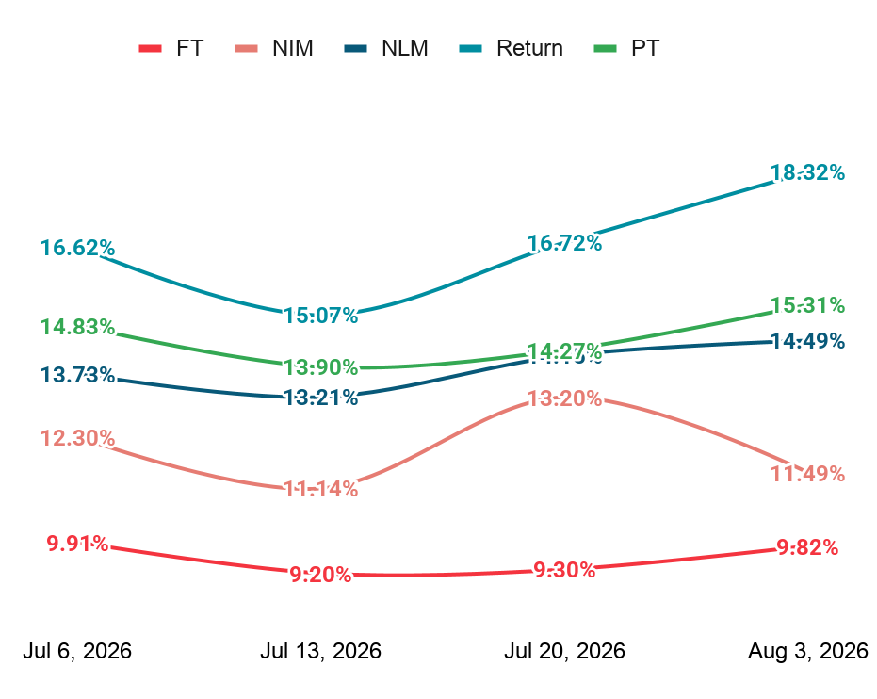
Cancel Rate- HAN
Overview CR by Segment
CR(Rule PoC) by Segment
segment | accept _order | cancel _order | CR | Active | cancel_ per_active | Gap avg cancel WoW | Gap % contrib cancel WoW
FT | 112.37K | 16.39K | 9.82% | 1,268 | 12.92 | 1.59 | 3.02%
NIM | 10.47K | 1.61K | 11.49% | 379 | 4.25 | -1.04 | -7.58%
NLM | 36.40K | 7.00K | 14.49% | 1,151 | 6.08 | 0.21 | 2.85%
PT | 204.71K | 43.03K | 15.31% | 6,225 | 6.91 | 0.80 | 4.98%
Return | 12.25K | 2.90K | 18.32% | 543 | 5.34 | -0.11 | -3.27%
Total | 0.38M | 70.93K | 13.59%
MoM (%) | 7.25% | 12.89% | 0.58%
MoM (Actual) | 25.44K | 8.10K
INSIGHT:
- CR PoC chung tăng 0.6% trong tuần tác động thời tiết/demand, đạt mốc 13.6%.
- CR đều tăng ở các tập trừ NIM, PT-Return tăng mạnh nhất dao động 1-1.6%

Slide 9
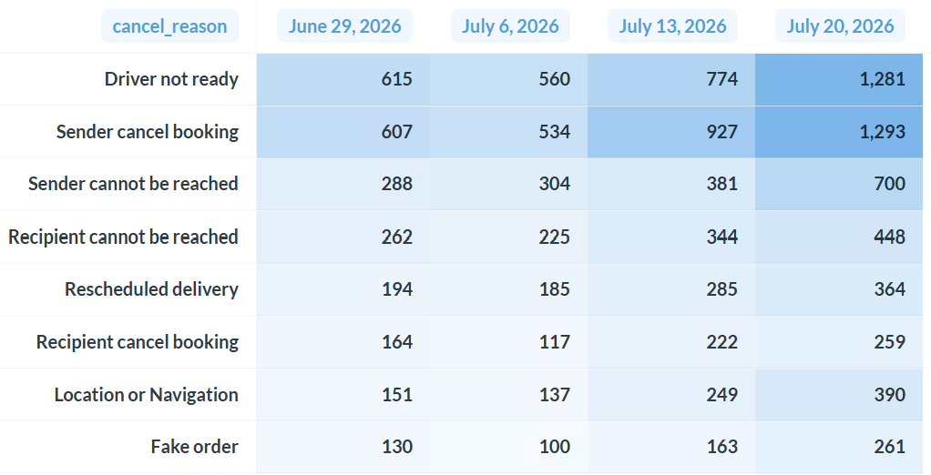
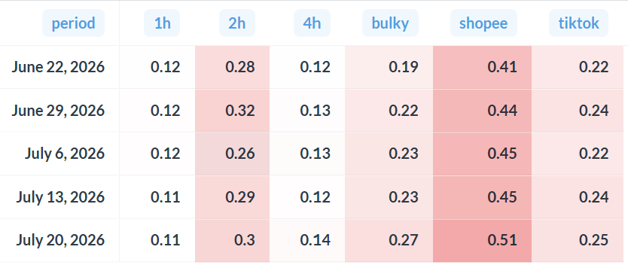
Ahamove — Driver Management | Confidential
Cancel Rate by Service - HAN
CR by Service - All Segment
Cancel comment DV Spe_Reverse
 | 1h | 2h | 4h | bulky | shopee | tiktok
CR | 10.80% | 30.45% | 13.70% | 26.69% | 37.61% | 24.87%
WoW (%) | 0.2% | 1.6% | 1.6% | 3.7% | 5.6% | 0.6%
CR by Service - Partner SPE xét riêng Spe_reverse
INSIGHT:
- CR WoW tăng mạnh nhất 5.6% ở nhánh DV Shopee, chủ yếu do tác động từ Spe_reverse
- DV Spe_reverse tăng số đơn hủy actual đột biến, ở cả nhánh poc và non-poc (TX Hub noise riêng việc đơn đã được SPX nhận trước)
NEXT ACTION:
- Đề xuất chỉ REC đơn với partner spe_reverse
Notes:
Cancel comment

Slide 10
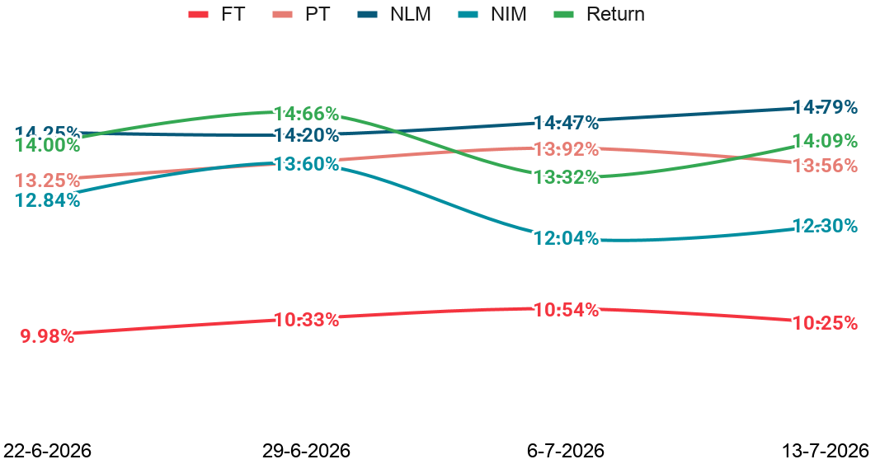
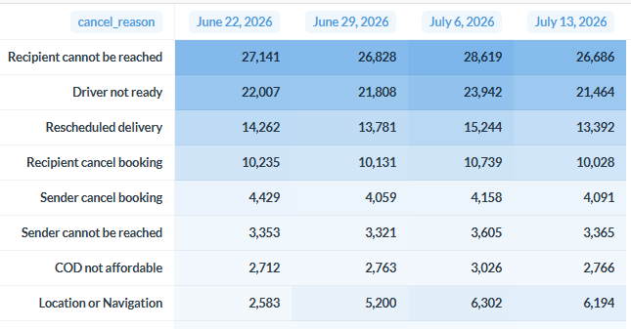
Ahamove — Driver Management | Confidential
Cancel Rate & LCD - SGN
Phân tích tỷ lệ hủy & Last Cancel — theo khu vực, segment, services
Overview CR (Rule PoC) by Segment
CR by Service - All Segment
 | 1h | 2h | 4h | bulky | shopee | tiktok
CR | 10.60% | 22.62% | 8.61% | 13.81% | 22.78% | 19.42%
WoW (%) | 0.2% | -1.3% | -0.4% | 0.6% | -5.9% | -1.0%
Cancel_reason
INSIGHT & ROOT CAUSE
-

Slide 11
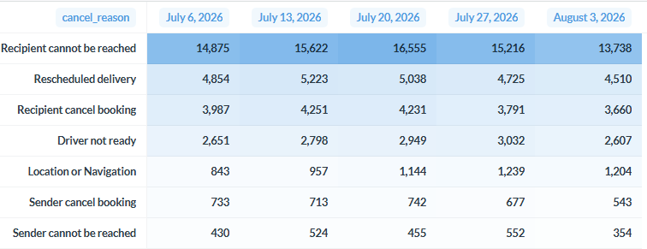
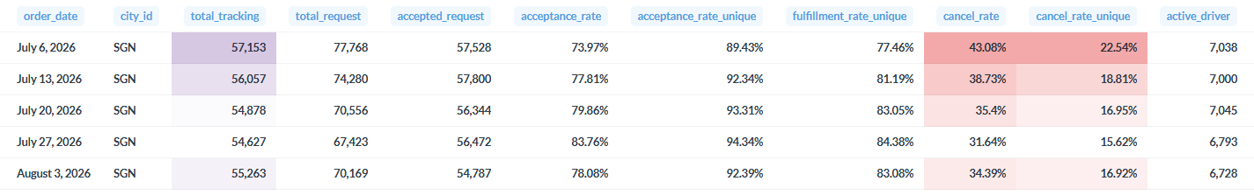
Ahamove — Driver Management | Confidential
Review model pooling TTS
Cancel comment by reason - All Segment
TTS model - first cancel after accept
TTS performance
-

Slide 12
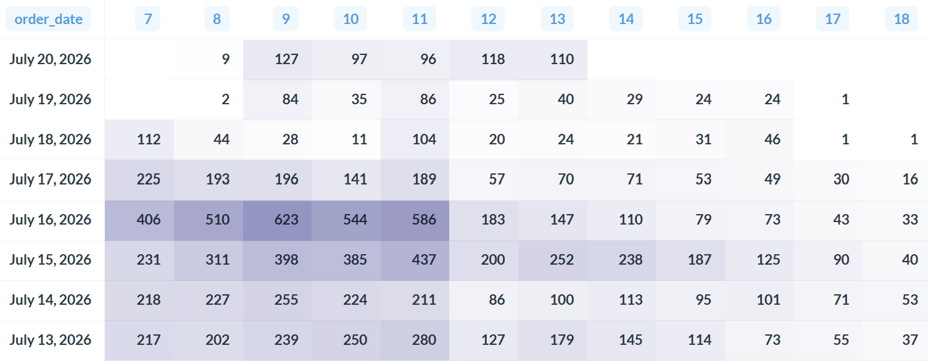
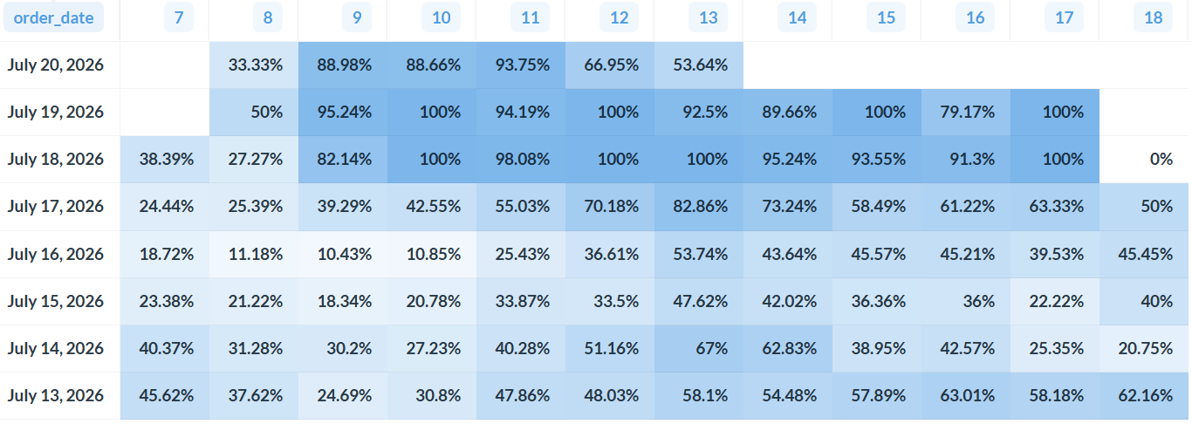
Ahamove — Driver Management | Confidential
Bulky performance
Demand theo khung giờ
INSIGHT:
- Mới thay đổi rule pooling và giảm bớt volume bulky cho bike nên demand bulky giảm tương đối mạnh
- Với 100 created order/giờ, AR current date dao động 89-93%, tuy nhiên AR đang bị hụt ở khung chiều
AR theo khung giờ
Notes:
Card: https://bi.ahamove.com/question/77201

Slide 13
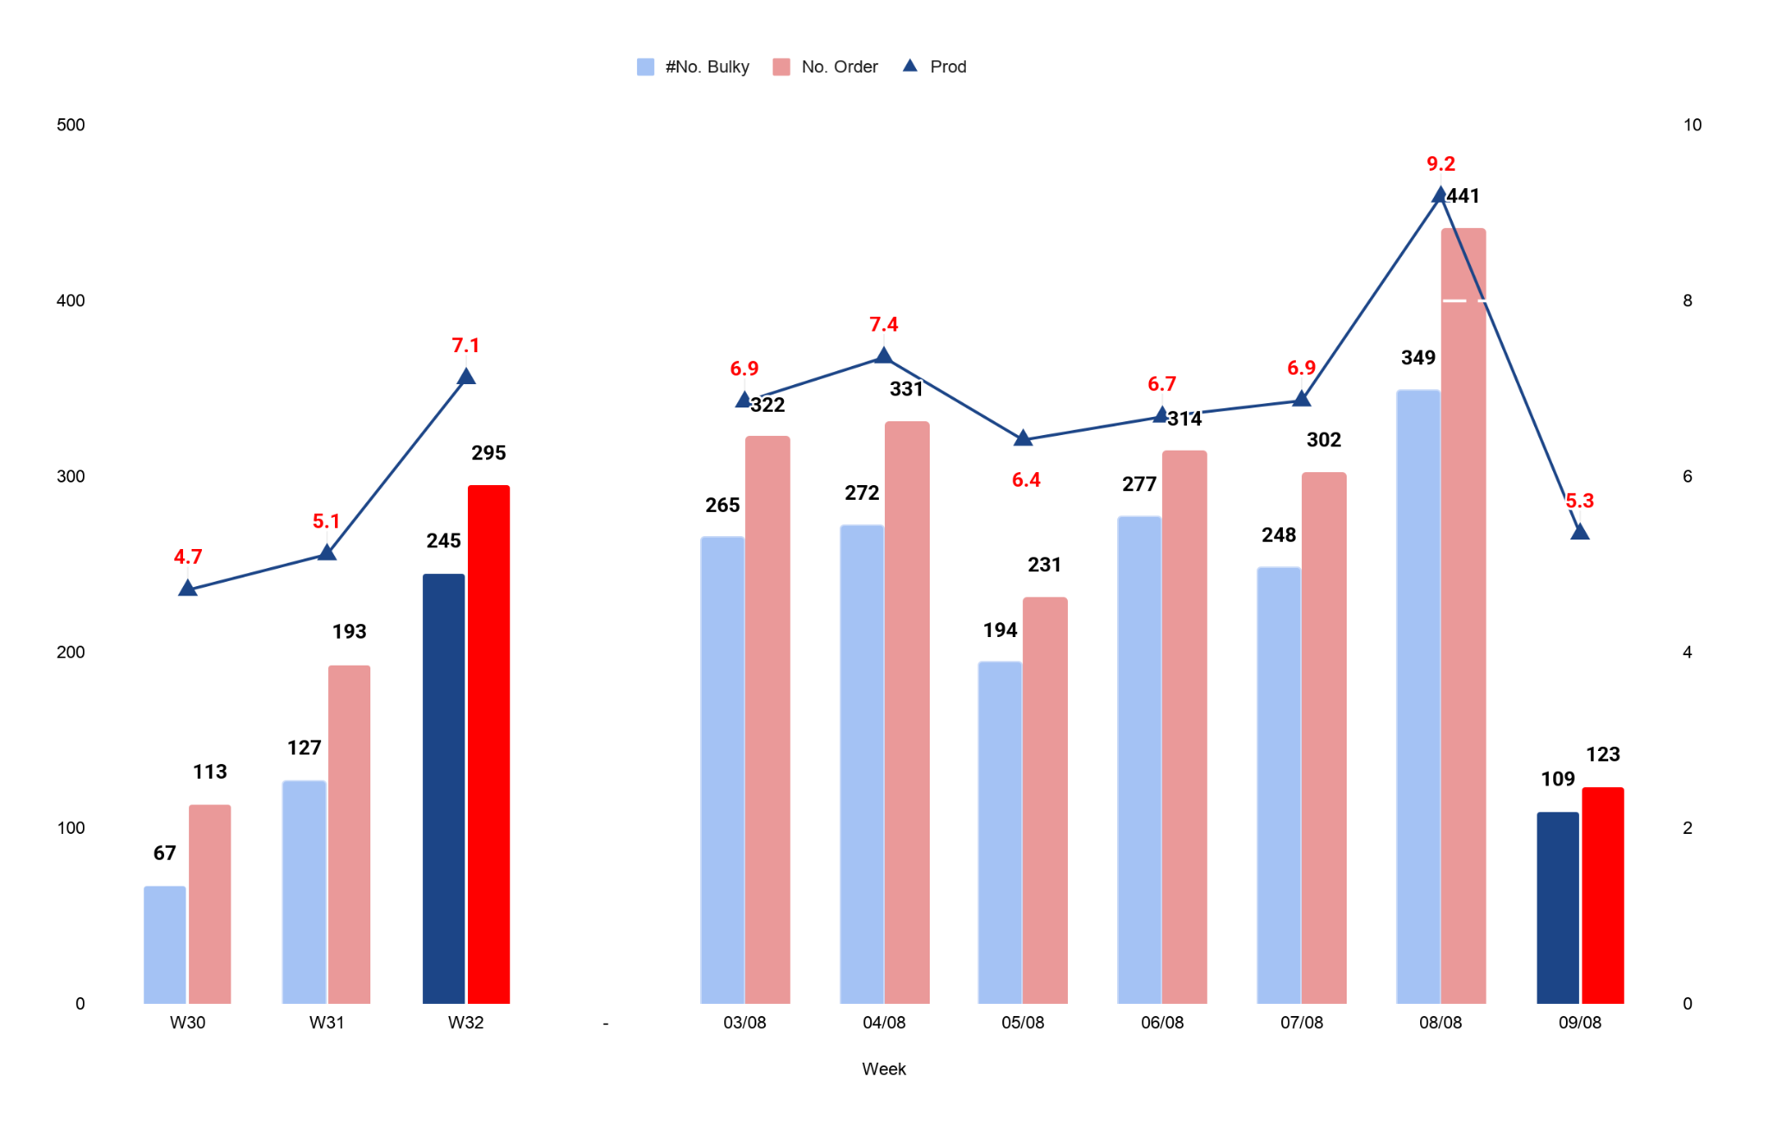
CORE 2H/BULKY
Đội core chuyên chạy đơn 2H, 2H - Cỡ Lớn - Plan Core 2H
Tình hình nhân sự của đội
Hiệu suất của đội
Tuyển mới
 | Đăng ký | Xác nhận | Đã gia nhập chính thức
 | 82 | 71 | 57
 |  | 87% | 80%
Thành viên trong đội
 | Số lượng hiện tại | Số lượng bổ sung | Số lượng thanh lọc
 | 78 | 57 | 29
Action
- Đã tiến hành thanh lọc đội đối với các tài xế có hiệu suất thấp - 28 tài xế
- Đẩy tuyển dụng - Focus tài xế đã từng chạy Bulky (664 tài xế, > 5 đơn Bulky)
- 64 tài xế xác nhận tham gia => 27 tài xế gia nhập chính thức (42%)
Issue/Next Action:
-Số lượng tài xế tham gia đội vẫn còn thấp => Tiếp tục push các tài xế tham gia /Mục tiêu bổ sung 40 tài xế trong tuần tới
-Theo dõi hiệu suất tài xế do mới thanh lọc và tuyển mới => Nhắc nhở cải thiện, hỗ trợ tài xế mới

Slide 14
Ahamove — Driver Management | Confidential
Project baga bulky
Concept thưởng tăng số lượng tài xế trang bị baga tại HAN, SGN -> tăng số lượng tài xế active có baga
STT | Nội dung | Timeline
1 | Chốt plan & gửi public lên nhóm chung supply | 22/7 - 24/7
2 | Meeting với DS lên plan truyền thông hoàn chỉnh về chuỗi thưởng & branding lợi ích gắn baga khi hoạt động | 26/7 - 30/7
3 | Order PA set up chương trình thưởng + flow noti auto đến tài xế | 26/7 - 10/8
4 | Truyền thông cho tài xế đăng ký tham gia, work với GR để truyền thông đến tài xế mới đăng ký | 1/8 - 14/8
5 | Follow chương trình thưởng in app, liên tục seeding chương trình cho toàn bộ 3 giai đoạn thưởng | GĐ1: 15/8 - 30/8 GĐ2: 1/9 - 14/9 GĐ3: 15/9 - 30/9
Link plan

Slide 15

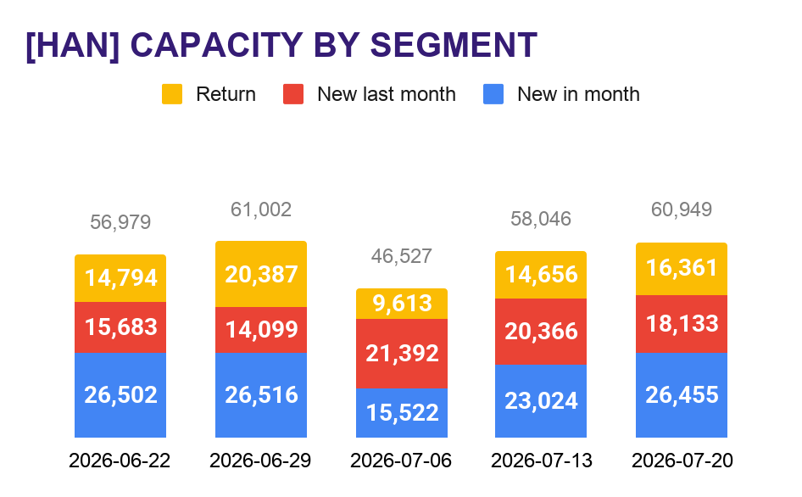
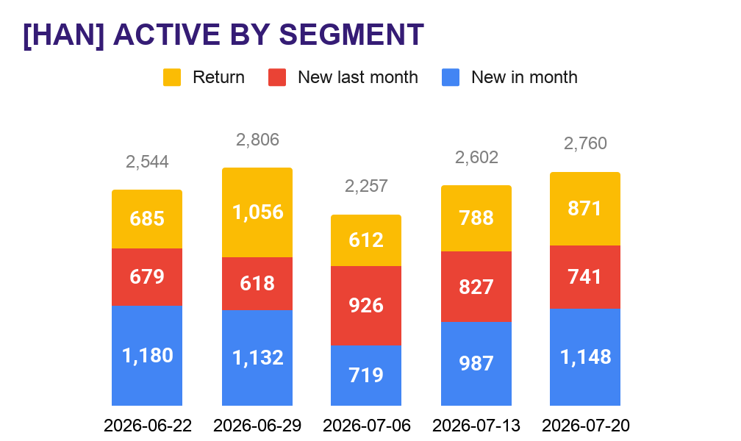
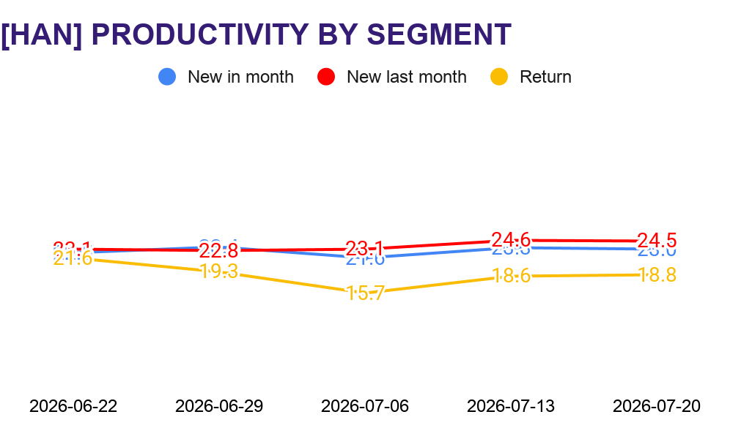
[HAN] OPERATION GROWTH
Growth Weekly Report
Highlights
Capacity HAN M7
83.6%
Total Capacity bám sát tiến độ MTD. Capacity NLM có dấu hiệu chững lại do trend active dần về cuối tháng, trong khi NIM và Return vẫn duy trì đà tăng.
SGN | NIM | NLM | RIM
ACTUAL | 66,239 | 76,124 | 42,611
TARGET | 74,100 | 102,500 | 44,600
% TARGET | 89.39% | 74.27% | 95.54%

Slide 16
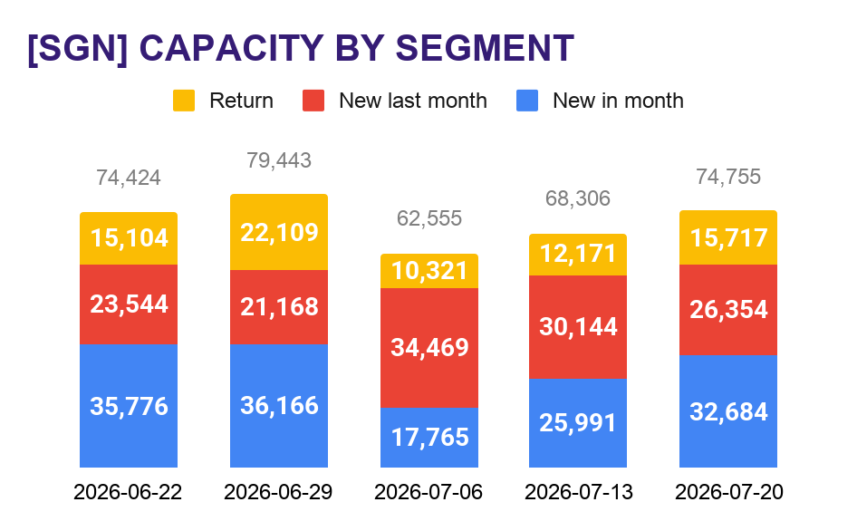
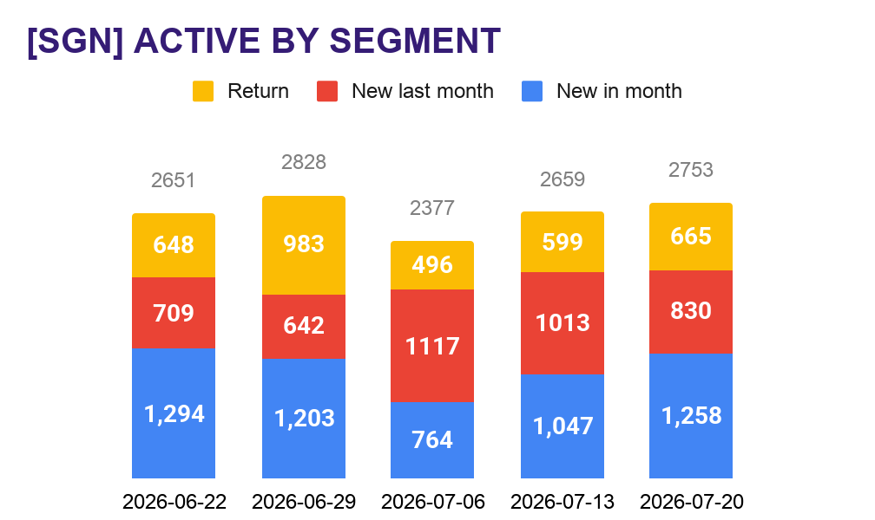
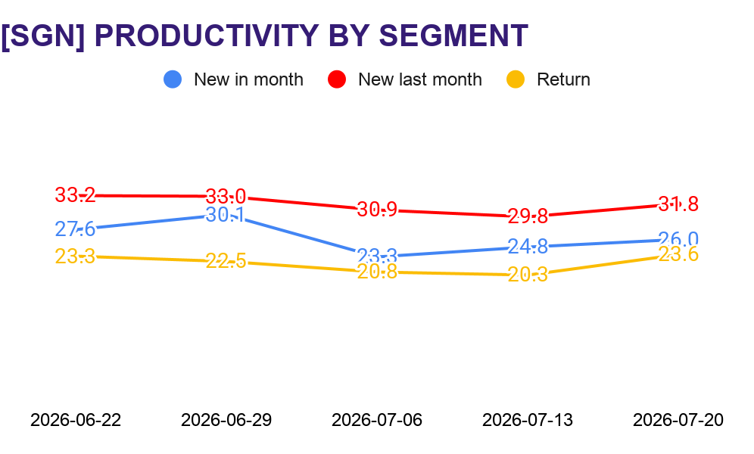
[SGN] OPERATION GROWTH
Growth Weekly Report
Highlights
Capacity SGN M7
91%
Total Capacity hiện vượt 7.2% so với tiến độ MTD. Đảm bảo hoàn thành 100% target đề ra.
SGN | NIM | NLM | RIM
ACTUAL | 76,886 | 113,107 | 39,113
TARGET | 82,000 | 130,300 | 39,400
% TARGET | 93.76% | 86.81% | 99.27%

Slide 17
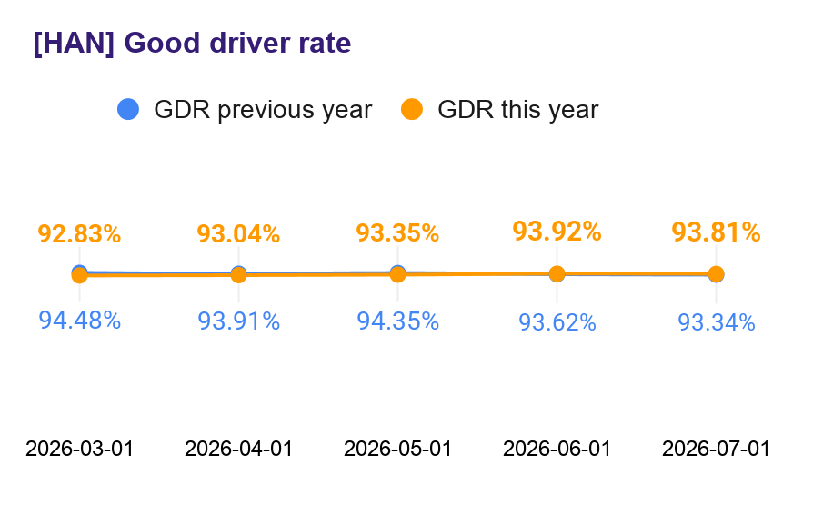
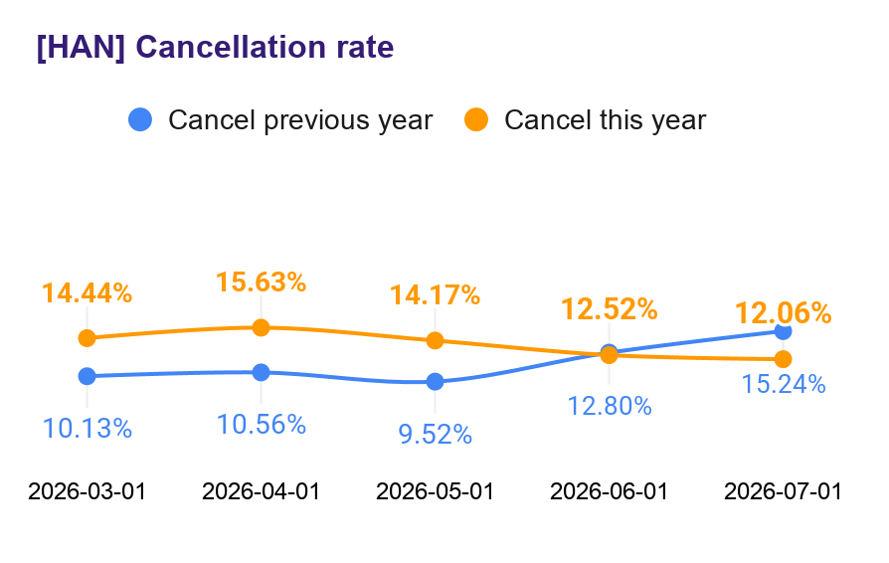
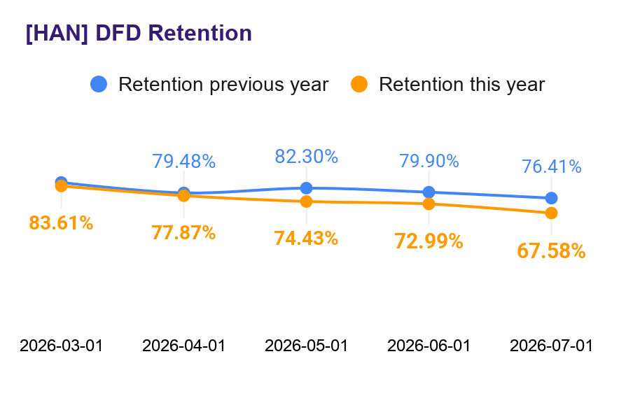
[HAN] OPERATION GROWTH
Growth Weekly Report
100%
Achieved
Actual
93.81%
100%
Achieved
Actual
12.06%
85%
Achieved
Actual
67.58%
Highlights
GDR đạt 100%.
CR tx tiếp tục giảm WoW.
DFD Retention tăng 5% WoW, vẫn chưa đạt được KPI, trong tuần đã push sms và sử dụng ctt retention call truyền thông kêu gọi tx tiếp tục hoạt động. Tuy nhiên tài xế sinh viên vẫn chưa quay lại HN để chạy.
Notes:
-> đề xuất bỏ force AA trong 7 ngày từ FAT cho nhóm tx mới (test thử trong 2 tuần) để xem kết quả ở SGN

Slide 18
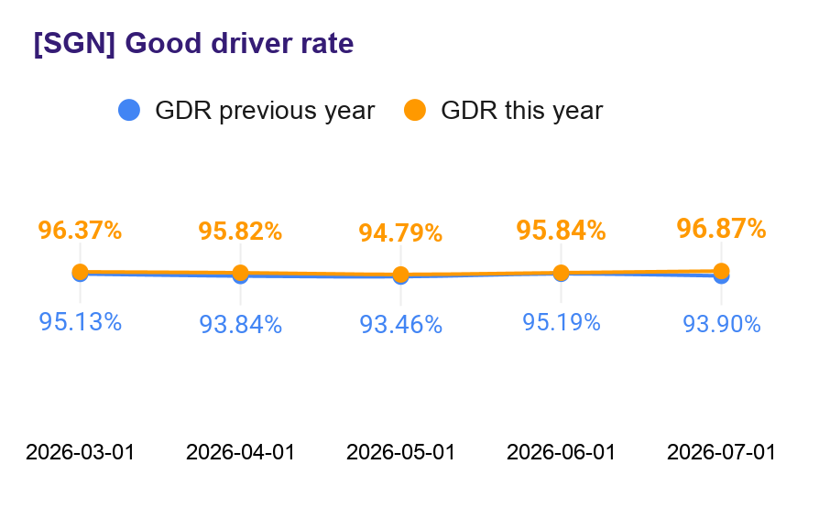
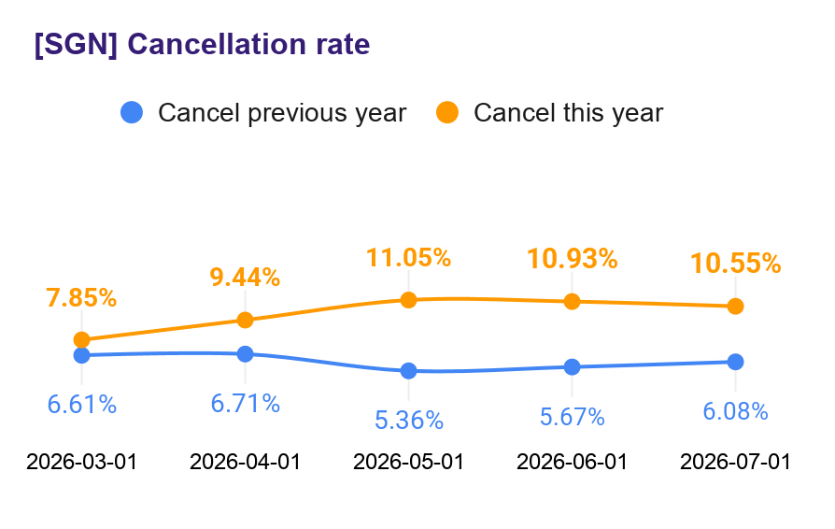
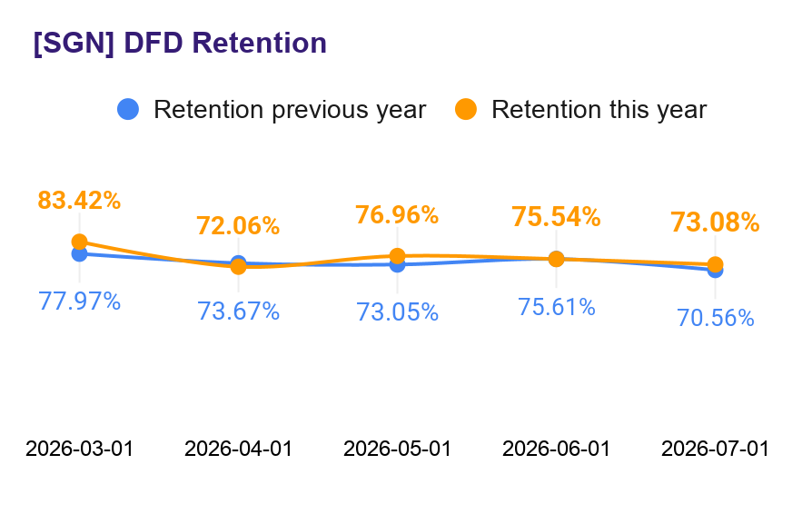
[SGN] OPERATION GROWTH
Growth Weekly Report
120%
Achieved
Actual
96.87%
85%
Achieved
Actual
10.55%
95%
Achieved
Actual
73.08%
Highlights
GDR đạt 120%.
CR tx mới vẫn đang cao từ đầu tháng, tuy nhiên có giảm nhẹ so với tháng trước.
DFD Retention 73.1%, giảm nhẹ so với tháng trước nhưng vẫn cao hơn cùng kỳ năm trước khoảng 2.5%, cho thấy chất lượng giữ chân vẫn cải thiện so với năm trước.
Notes:
https://bi.ahamove.com/question/62640

Slide 19
Driver Journey
- Plan tổng hợp
Giai đoạn | Nội dung | Tiến độ | Ngày triển khai dự kiến
D0 | Hướng dẫn xem số tiền cần thu ứng | Hoàn thành | T2 27/07/2026
D1 | Xử lý hủy đơn | Đang thực hiện
D2 | Xử lý khiếu nại | Đang thu thập thông tin
D3 | Bật tắt ngưng gán đơn/ cài đặt dịch vụ | -
D4 | sử dụng điều hướng | -
D5 | Giải trình theo từng trường hợp | Đang thu thập thông tin
D6 | Nhận diện loại đơn/ cách đi đơn | -
D7 | Thao tác ký quỹ/ rút tiền/nộp tiền | -
D8 | Nộp tiền thu hộ | -
Action:
- Đã hoàn thành video hướng dẫn đầu tiên cho ngày D0 của tx và tiến hành push thử lên noti.
- Tiếp tục confirm kịch bản D1 và đang trong quá trình sản xuất.
Next Action:
- Lấy danh sách tk kích hoạt mới và phát sinh FCT -> push Noti theo timeline D0 của tx.
- Sau 1 tuần sẽ review lại lượt xem, số lượng tx mới trong tuần vi phạm lỗi liên quan.
Notes:
Ngồi với Khoa làm auto made từ clever tab để push video cho tài xế (thực hiện trong tuần sau)

Slide 20
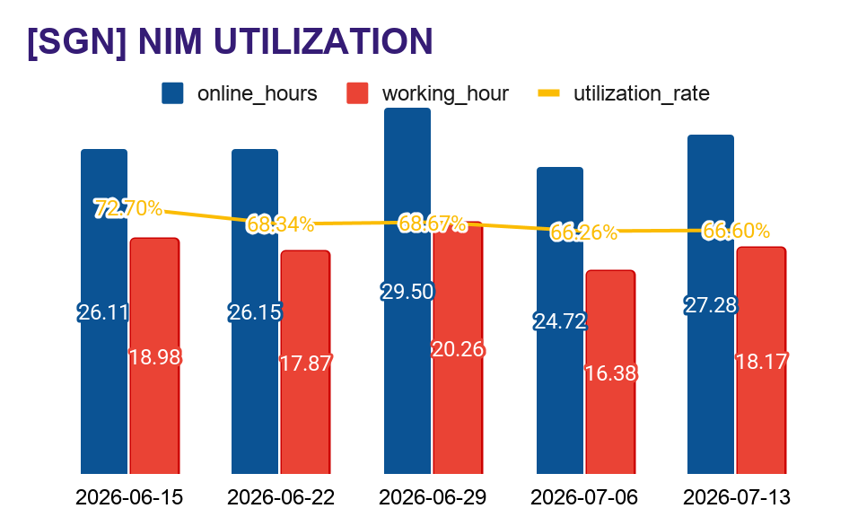
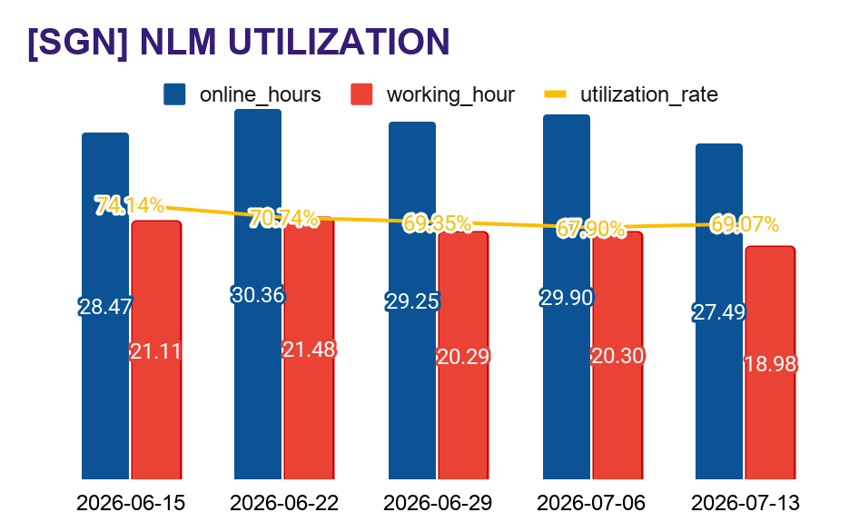
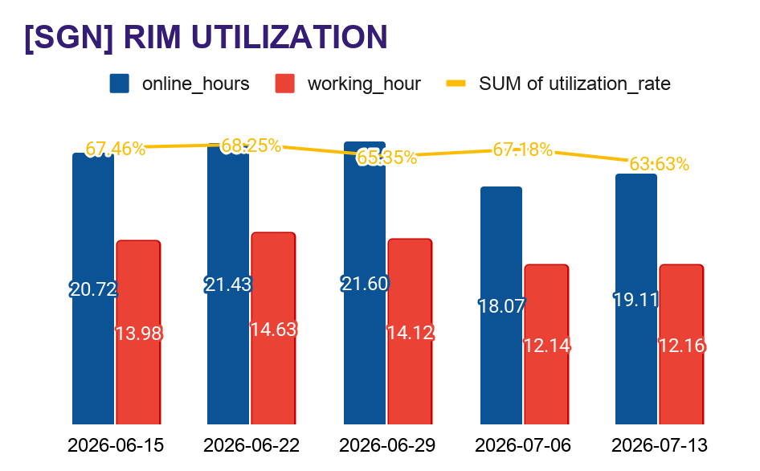
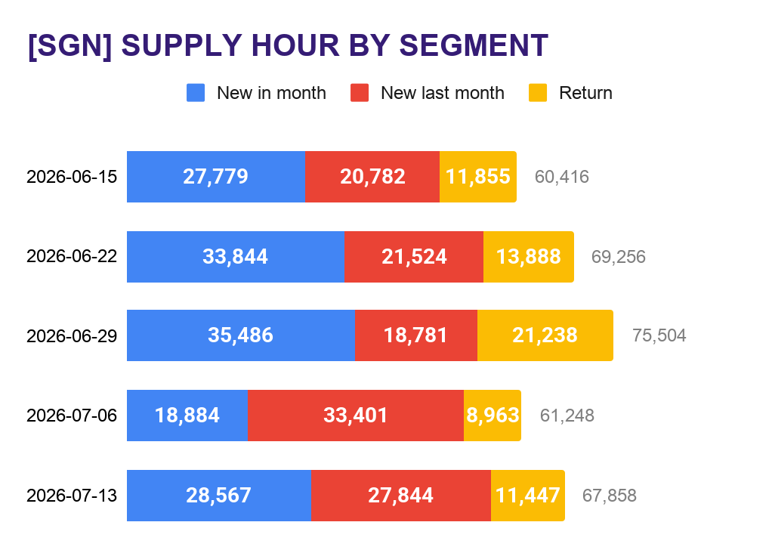
[SGN] Supply Hour & Utilization
Growth Weekly Report
Utilization
SPH

Slide 21
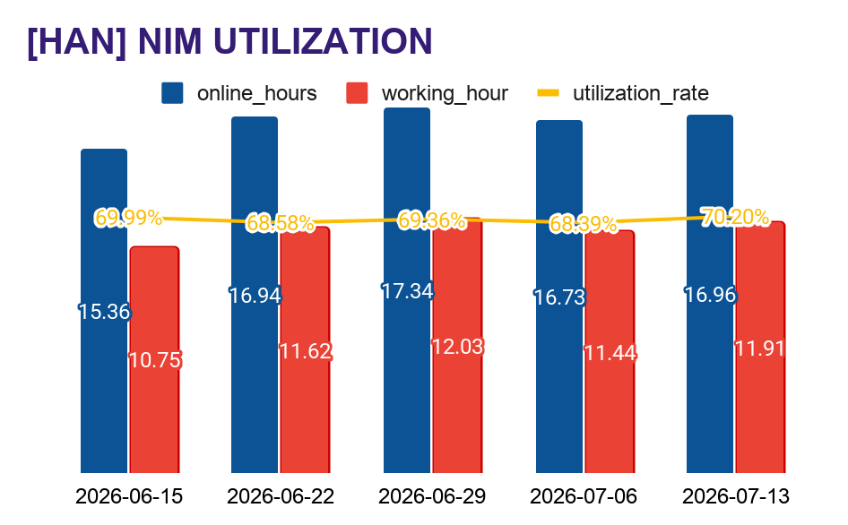
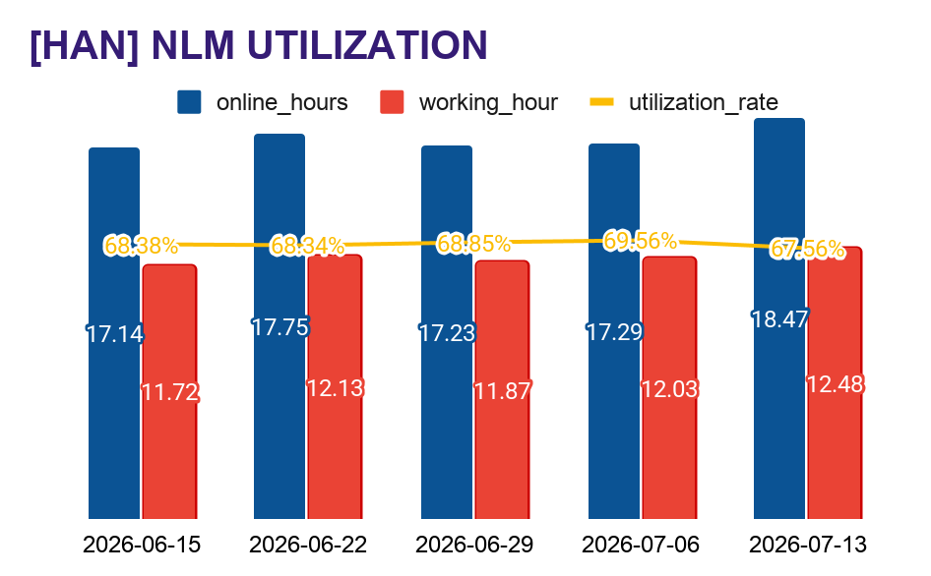
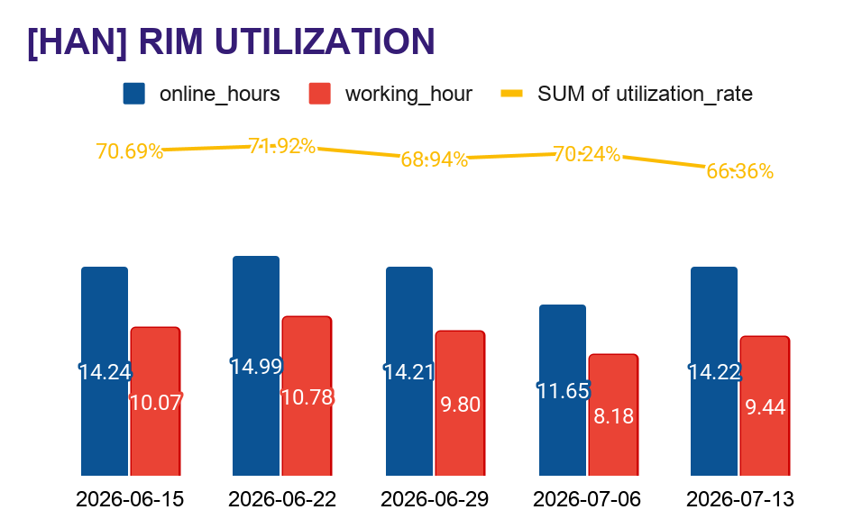
[HAN] Supply Hour & Utilization
Growth Weekly Report
Utilization
SPH

Slide 22

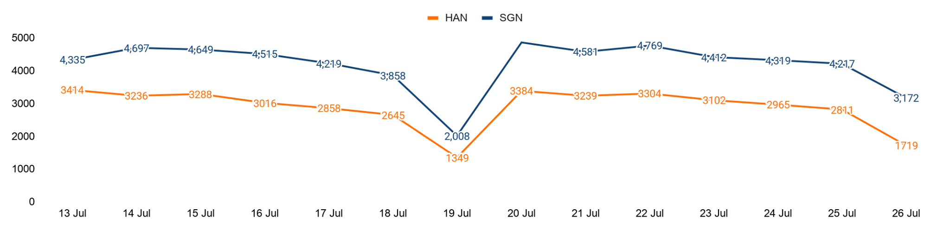
Ahamove — Driver Management | Confidential
MiniHub
Overview minihub
 | Coverage | Online rate | PPH | EPH
HAN | 15.53% | 88.82% | 3.38 | 59.6K
WoW | -12.92% | 1.94% | 0.12% | -2.78%
SGN | 22.11% | 88.73% | 3.23 | 48.5K
WoW | 1.78% | 1.47% | 7.19% | 3.95%
Total stp MTD
HAN
50,806
SGN
73,139
Request zone WoW
Daily Capacity
151,6k stp ( +0.26% WoW )
HAN
139k stp ( -3% WoW )
SGN
Highlight

Slide 23
Ahamove — Driver Management | Confidential
MiniHub - OPERATIONS
HAN
Metrics | DD | HK | HBT | CG | BD | TX | 136 | BIGZONE | Z24 | Z578
Active | 12 | 11 | 9 | 21 | 9 | 17 | 50 | 77 | 31 | 14
Online rate | 95.50% | 94.52% | 94.92% | 93.21% | 89.09% | 85.36% | 91.60% | 85.25% | 77.46% | 75.77%
Utilization | 89.87% | 80.62% | 75.11% | 90.38% | 88.34% | 89.52% | 92.18% | 93.42% | 93.91% | 95.78%
Prod per hour | 3.74 | 3.49 | 3.30 | 3.86 | 3.59 | 3.64 | 3.64 | 2.76 | 2.96 | 3.04
Earning per hour | 52.2K | 53.1K | 49.7K | 62.5K | 51.8K | 62.0K | 61.2K | 63.7K | 55.9K | 64.0K
2,187 ca
Checkin
MoM: + 2.82%
Utlz
90.26%
MoM: - 0.92%
Online
rate
88.82%
MoM: + 1.94%
SGN
Metrics | ZONE 1 | ZONE 2 | ZONE 3 | ZONE 4 | ZONE 5 | ZONE 6
Active | 75 | 62 | 77 | 25 | 65 | 54
Online rate | 87.96% | 90.14% | 88.71% | 91.53% | 89.41% | 86.31%
Utilization | 85.16% | 87.51% | 88.15% | 88.08% | 80.94% | 89.44%
Prod per hour | 3.28 | 3.34 | 3.22 | 3.13 | 3.18 | 3.12
Earning per hour | 48.4K | 49.9K | 47.9K | 47.5K | 46.7K | 50.2K
3,376 ca
MoM: + 3.91%
Checkin
Checkin
Checkin
rate
86.30%
MoM: + 1.16%
Utlz
Online
rate
88.73%
MoM: + 3.55%
Coverage

Slide 24
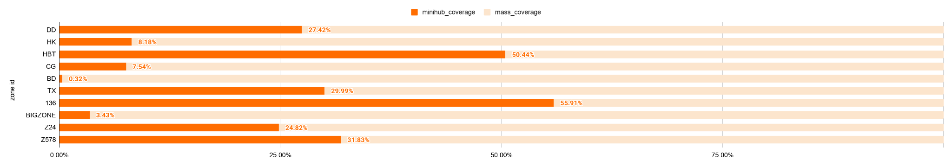
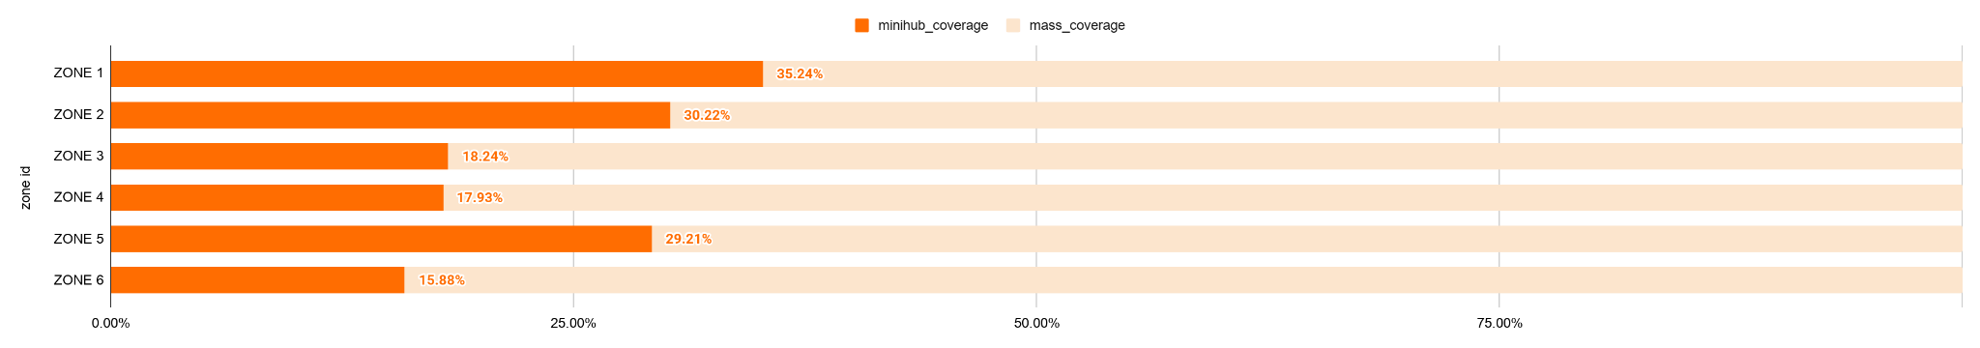
Ahamove — Driver Management | Confidential
MiniHub - COVERAGE
HAN
MoM
3.78%
6.32%
-12.89%
2.67%
1.91%
1.48%
1.92%
1.78%
3.12%
-
SGN
MoM
4.58%
-1.21%
-1.55%
14.03%
-6.97%
-

Slide 25
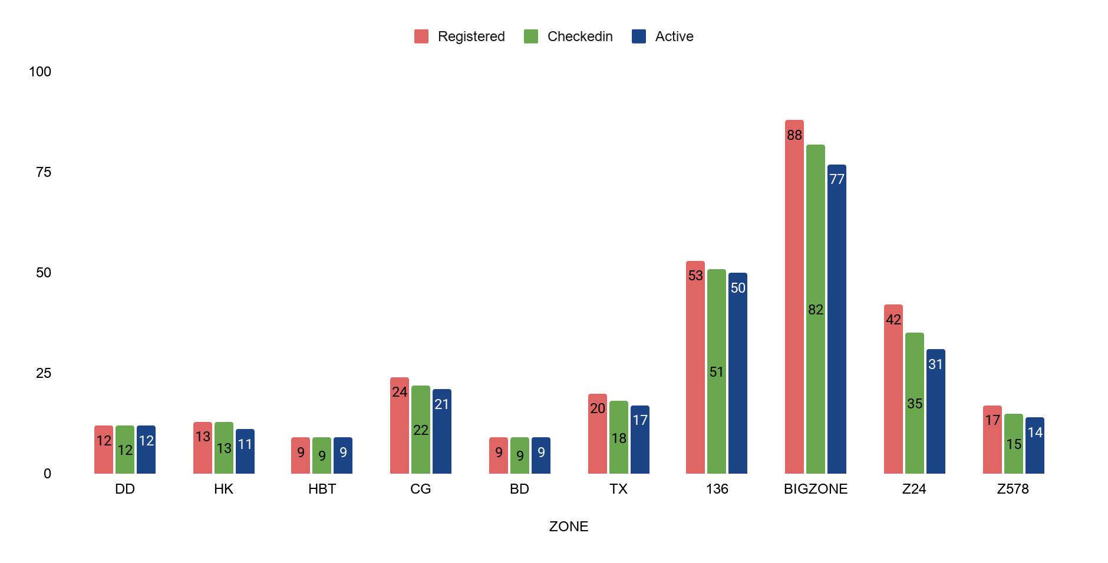
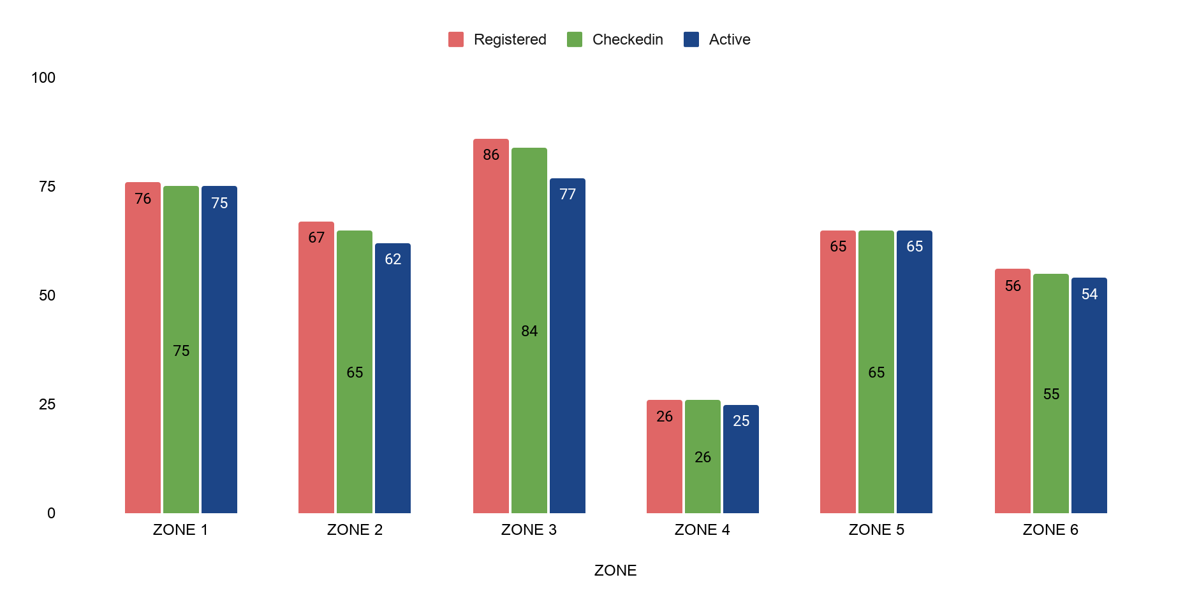
Ahamove — Driver Management | Confidential
MiniHub - DRIVER FUNNEL
HAN
HIGHLIGHT
HAN:
Tỷ lệ Active/Registered đạt 84.06%, cho thấy vẫn còn khả năng cải thiện chuyển đổi từ tài xế đăng ký sang active
Zone 136 (94.34%), HK (84.62%), CG (87.50%) và BD (100%) duy trì tỷ lệ chuyển đổi tốt, trong đó 136 có quy mô lớn và hiệu quả nổi bật
BIGZONE (87.50%) và Z24 (73.81%) là các khu vực cần ưu tiên theo dõi, đặc biệt Z24 có tỷ lệ chuyển đổi thấp nhất, ảnh hưởng đến hiệu quả chung của HAN
SGN:
Tỷ lệ Active/Registered đạt 93.44%, chất lượng đăng ký ca và khả năng active của tài xế khá tốt
5/6 Zone đạt tỷ lệ chuyển đổi trên 90%, nổi bật là Zone 2 (97.06%), Zone 5 (96.47%), Zone 1 (95.00%), Zone 6 (93.33%) và Zone 3 (91.67%)
Zone 4 (82.69%) là khu vực có tỷ lệ chuyển đổi thấp nhất, cần theo dõi và cải thiện để đồng đều hiệu quả giữa các Zone
87.50%
94.34%
73.81%
87.50%
85.00%
100%
84.62%
100%
100%
82.35%
SGN
92.54%
98.68%
92.54%
100%
96.43%
96.15%

Slide 26
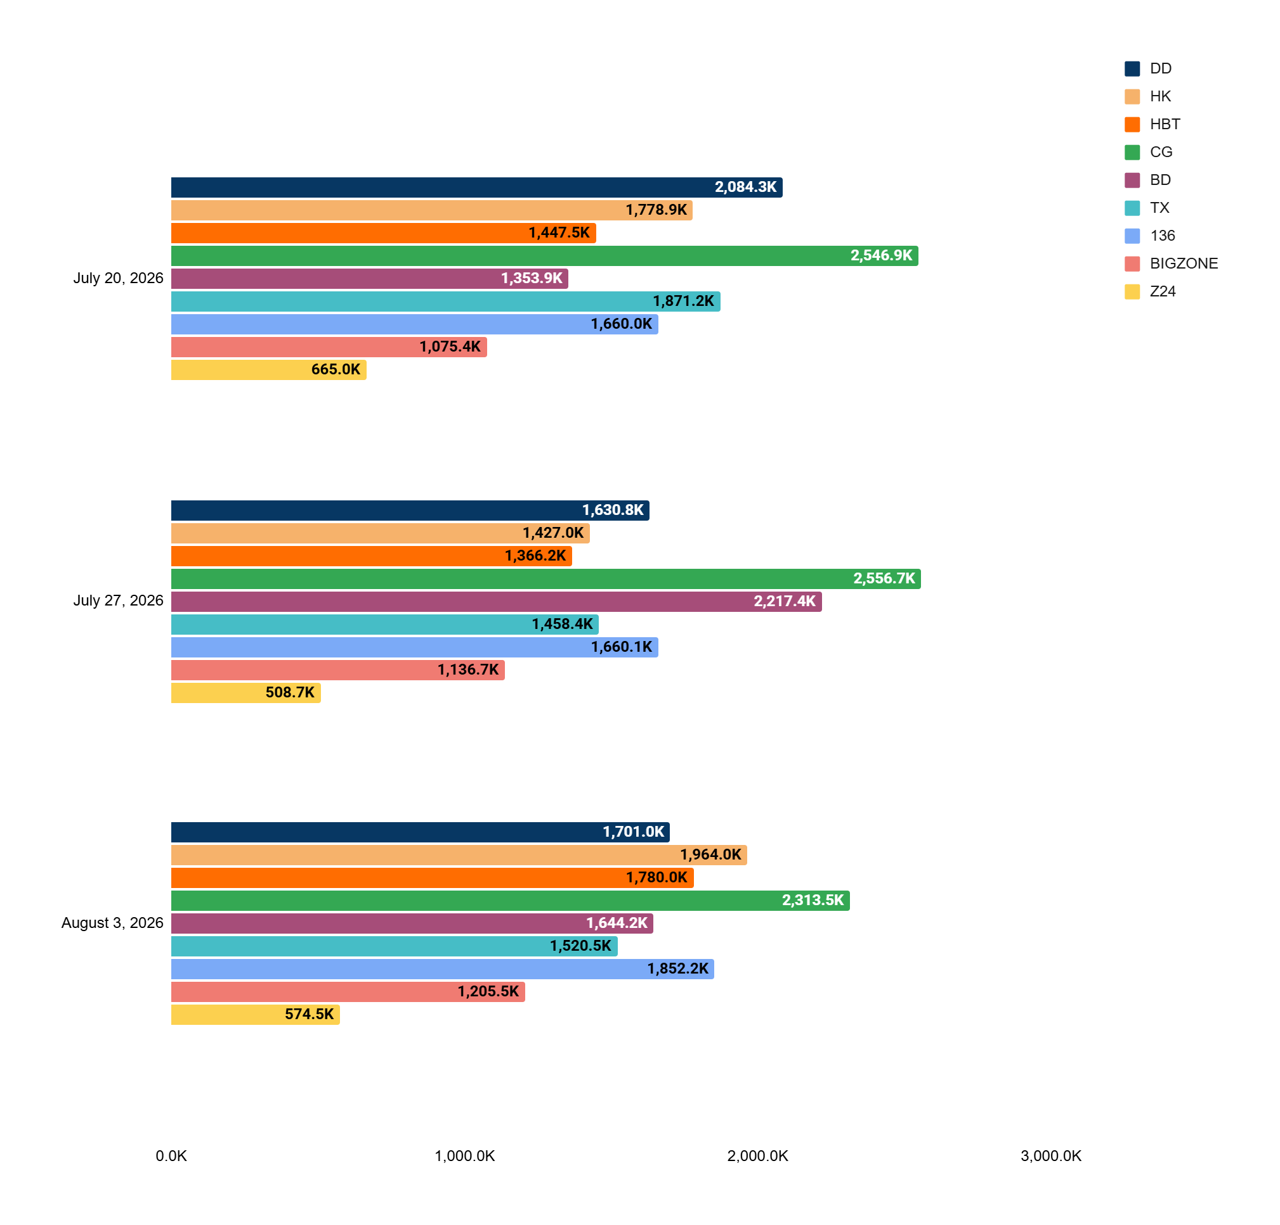
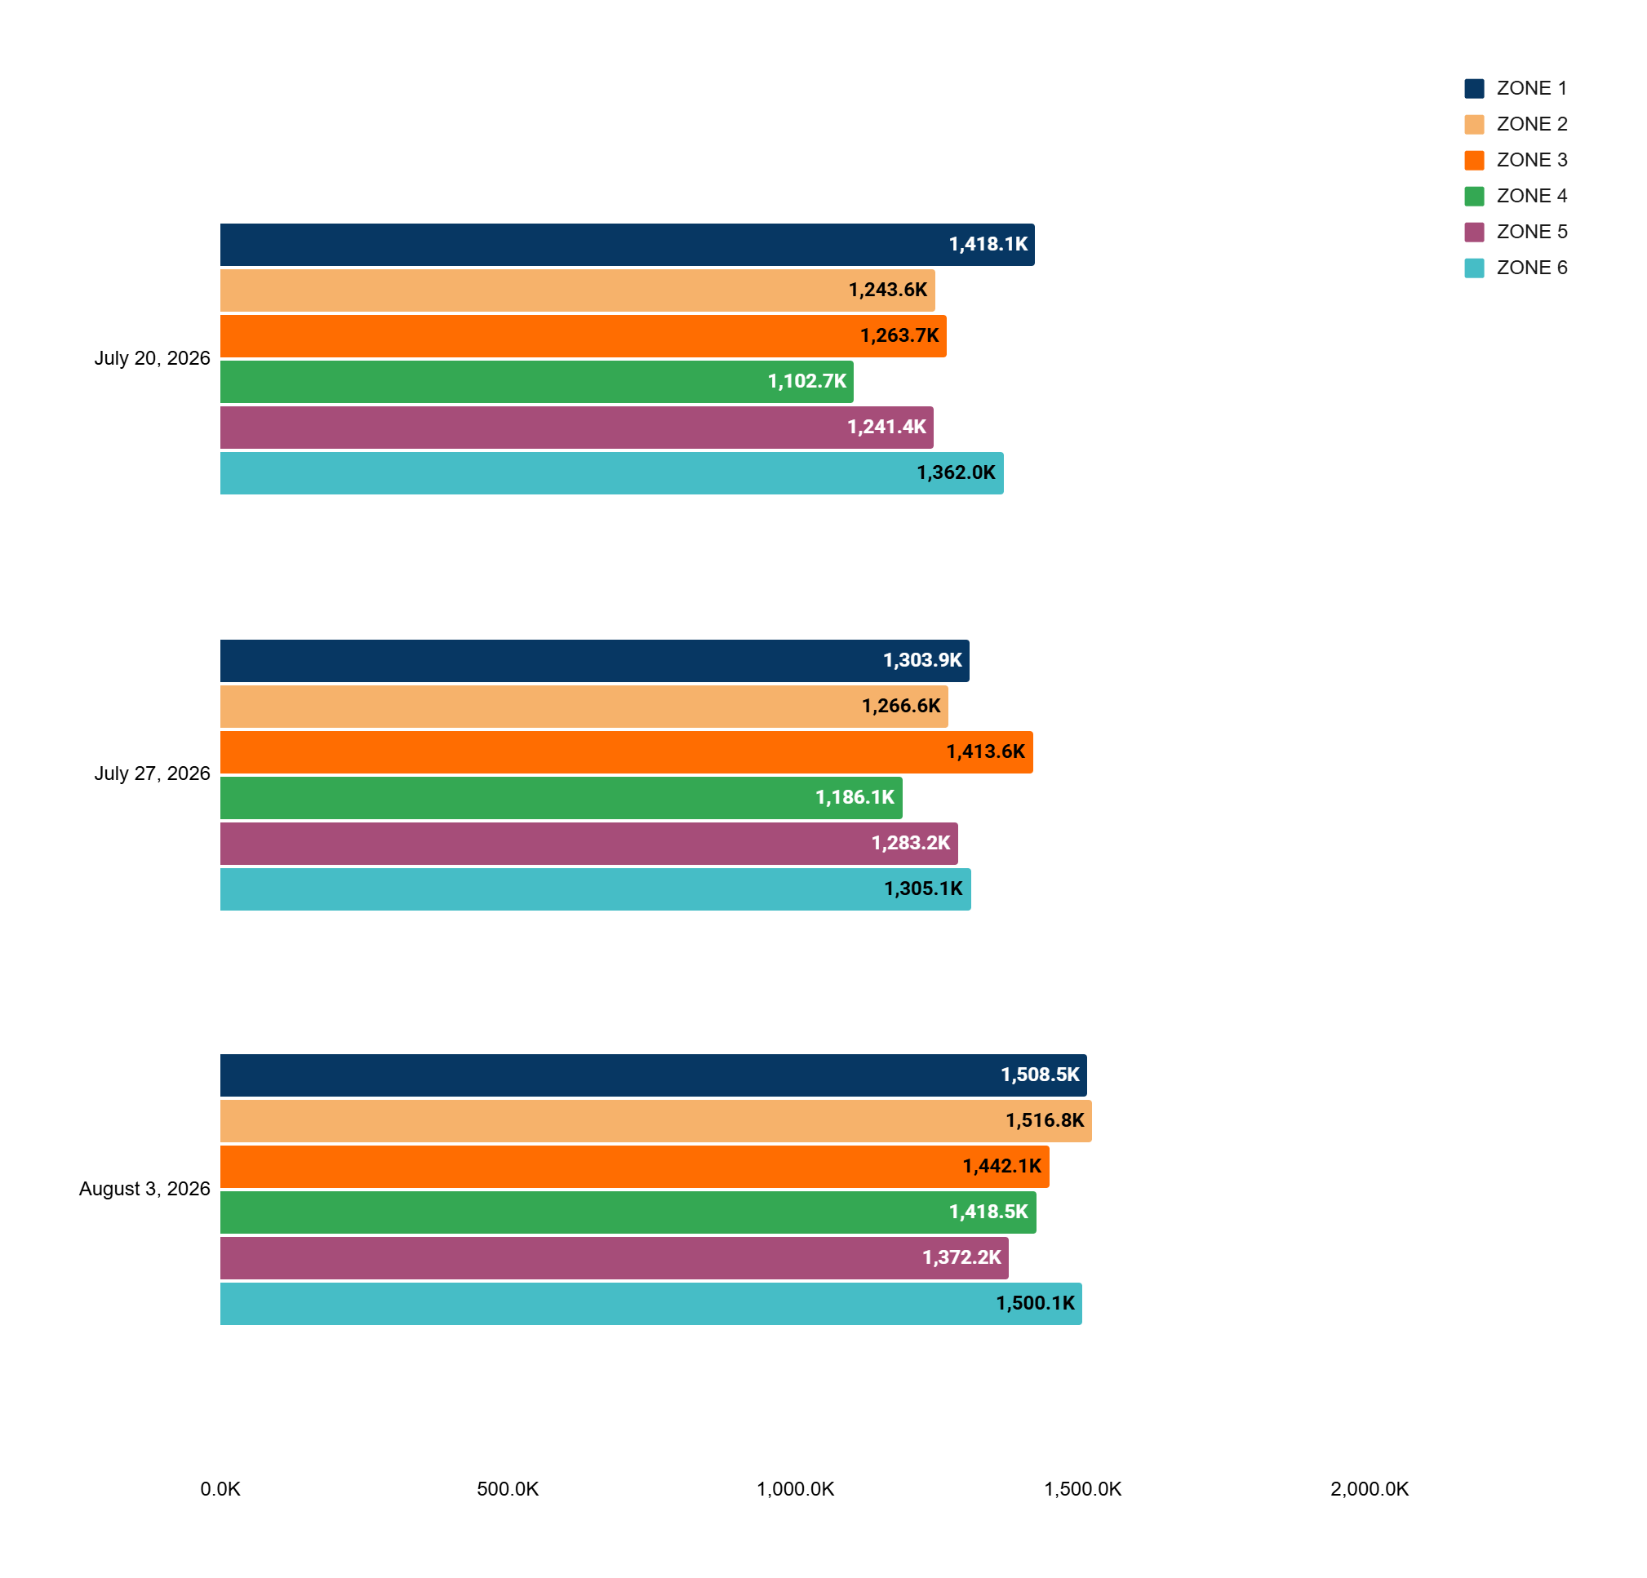
Ahamove — Driver Management | Confidential
MiniHub - TOTAL EARNING
HAN
SGN
HIGHLIGHT
Total earning gần như đi ngang so với 2 tuần trước đó, dao động quanh mức 1tr7 - 2tr, so với SGN thì cao vượt bậc
Z24 thấp nhất với ~575
HIGHLIGHT
Total earning đi ngang so với 2 tuần trước đó, dao động quanh mức 1tr4 - 1tr5
So với trước khi redesign zone thì có sự cải thiện, tăng khoảng 200k / zone / tuần
Tuần 03/8 cho thấy sự đồng đều trong total earning ở các zone HCM

Slide 27
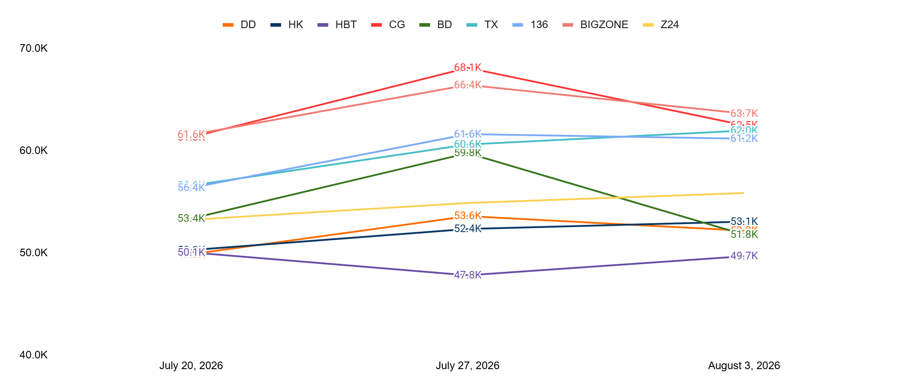
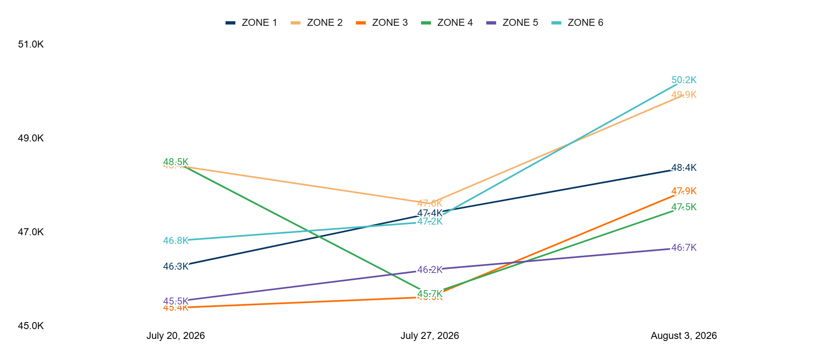
Ahamove — Driver Management | Confidential
MiniHub - EARNING PER HOUR
HAN
HIGHLIGHT
HAN:
SGN:
SGN

Slide 28
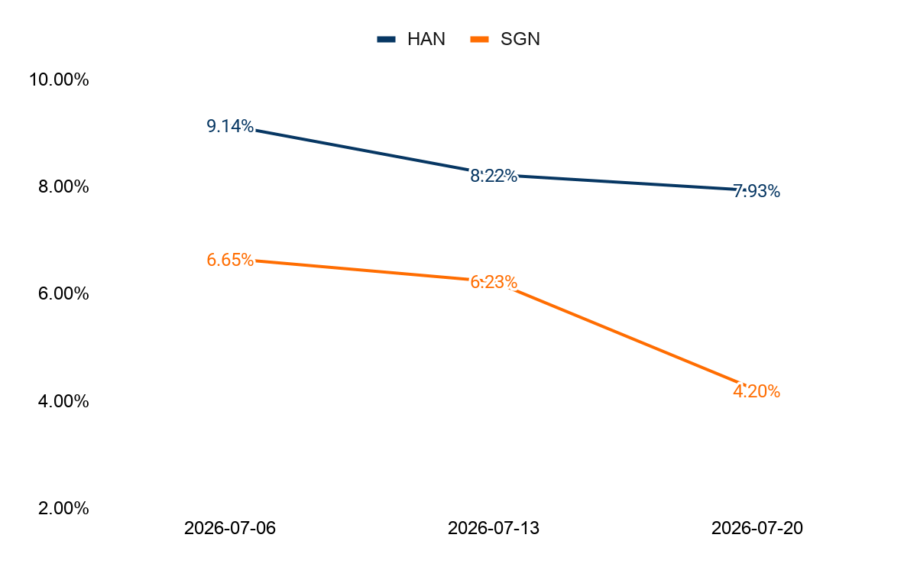
Ahamove — Driver Management | Confidential
MiniHub - REC RATE
Tỉ lệ ghép đơn qua combine của những đơn hoàn thành theo zone
Rec rate HAN
Listing rate
period | city_zone | big_zone | medium_zone | minizone
2026-07-06 | 24.27% | 29.34% | 23.26% | 19.94%
2026-07-13 | 31.18% | 28.55% | 14.86% | 21.47%
2026-07-20 | 28.43% | 28.02% | 25.22% | 24.16%
WoW | -2.75% | -0.53% | 10.36% | 2.69%
Rec rate SGN
period | Zone 1 | Zone 2 | Zone 3 | Zone 4 | Zone 5 | Zone 6
2026-07-06 | 21.10% | 17.02% | 19.90% | 17.43% | 20.63% | 20.84%
2026-07-13 | 22.55% | 19.13% | 20.53% | 19.70% | 22.29% | 22.81%
2026-07-20 | 23.94% | 20.37% | 22.54% | 24.66% | 23.63% | 23.80%
WoW | 1.39% | 1.24% | 2.01% | 4.96% | 1.34% | 0.99%
Tỉ lệ ghép đơn qua listing tiếp tục giảm trong 3 tuần tại 2 city, SGN giảm mạnh chỉ còn 4%
Ngược lại tỉ lệ ghép qua Rec tiếp tục tăng
HAN chỉ giảm tại 2 zone lớn còn Med / Mini đều tăng đặc biệt Med đã tăng 25% WoW
SGN có trend tương tự nhưng biên độ tăng nhẹ hơn tỉ lệ ghép Rec đang dao động 22%

Slide 29
Ahamove — Driver Management | Confidential
MiniHub - CityZone x NIM
Running task
PIC
07
08
W1
W2
W3
W4
W1
W2
W3
W4
Meeting external team
DM
Design
Review
Automation flow
GR
Script call active
Setup onboard
NIM Onboard Cityzone

Slide 30
MiniHub Leader
Ahamove — Driver Management | Confidential
HAN
SGN
Overview KPIs
Overview KPIs
Week | Z2&Z4 |  |  |  | Z136
 | Active | Shift Hour | Checkin rate | Online rate | Active | Shift Hour | Checkin rate | Online rate
13/07/2026 | 27 | 36.22 | 93.8% | 92.3% | 54 | 33.79 | 92.9% | 88.5%
20/07/2026 | 29 | 38.74 | 92.4% | 94.2% | 53 | 33.24 | 92.4% | 88.5%
WoW | 2 | 2.53 | -1.4% | 2.0% | -1 | -0.55 | -0.5% | 0.1%
Compared others |  | 0.5% | 0.2% | 3.0% |  | 125.7% | 14.2% | 4.5%
KPIs Target | 70 | 130 | 92% | 92% | 80 | 130 | 90% | 92%
Achieved KPIs MTD | 58.6% | 84.3% | 99.0% | 100.5% | 86.3% | 83.4% | 96.7% | 96.2%
Total KPIs | 80.7% |  |  |  | 84.5%
Week | Avg Shift Hour | Checkin Rate | Active | Online Rate
07/06/2025 | 30.56 | 81.33% | 79 | 83.93%
07/13/2025 | 29.92 | 84.83% | 73 | 85.36%
07/20/2025 | 29.53 | 88.60% | 55 | 86.96%
WoW | -2.08% | 3.50% | -7.59% | 1.43%
Compared Others | -6.41% | -8.52% |  | -2.75%
KPIs Target | 130 | 90% | 160 | 80%
Actual KPI | 62.81 | 84.50% | 94 | 85.13%
KPIs MTD Achieved | 48.31% | 93.89% | 58.75% | 106%
Total KPIs | 76.84%
***Data KPIs tính từ 25/06/2026.
***Data KPIs tính từ 6/7/2026, sau thời gian re-design zone
HIGHLIGHT:
Z2&4 tăng 2 active với 2/3 chỉ số được cải thiện WoW. Perform chung vẫn đang tốt hơn các Minizone khác
Z136 không có quá nhiều biến động về perform WoW. Perform chung vẫn đang tốt hơn các Medzone khác
NEXT ACTION:
Maintain online rate, checkin rate, loại TX kém. Z136 cần cải thiện Shift_hour
DRIVER VOICE:
Thắc mắc policy thưởng, gán đơn ngược hướng
HIGHLIGHT:
Checkin rate và Online rate đều tăng WoW, cụ thể checkin rate tăng 3.5% WoW, Online tăng nhẹ hơn, chỉ 1.43% WoW
Active có dấu hiệu giảm mạnh 7/5% WoW, do ĐT thống nhất sẽ siết chất lượng để tìm ra nhóm TX hoạt động tốt và năng suất nhất trong đội và duy trì
So sánh với các Zone khác thì Zone 2 chưa hoạt động tốt, cần remind ĐT cải thiện
NEXT ACTION:
Maintain online rate, checkin rate, loại TX kém
DRIVER VOICE:
Thắc mắc policy thưởng, gán đơn ngược hướng

Slide 31
Ahamove — Driver Management | Confidential
NEW POLICY
Khả năng đạt thưởng của tài xế với chính sách mới
Tổng thưởng
NEXT
OVERVIEW
1
Churn analysis EV
ACTIVE (MTD)
RETENTION (T7)
SGN 656/475
135%
HAN 79.68%
↑ 2% WoW
HAN 504/535
94%
SGN 78.43%
Khả năng đạt thưởng
2
Chốt chính sách thưởng giai đoạn tháng 8
Convert tài xế chuyển đổi / tuần
SGN
HAN
3
Quy hoạch lại luồng convert lead xử lý end-to-end
34
15
22/6
29/6
6/7
13/7
20/7
Cả 2 TP giảm mạnh convert; lead Aizen đóng cứng 3 tuần —
0 tài xế mới dùng gói thuê / thuê sở hữu.

Slide 32
Ahamove — Driver Management | Confidential
Cityzone
Review lại tình hình cityzone theo 1 tuần triển khai
OVERVIEW
LEAD FUNNEL
376
NIM cityzone
ACTIVE (MTD)
RETENTION (T7)
100%
SGN 656/475
135%
HAN 79.68%
↑ 2% WoW
HAN 504/535
94%
SGN 78.43%
964
Đã liên hệ
74.5%
Convert tài xế chuyển đổi / tuần
SGN
HAN
304 tài xế k nghe máy
51.3%
660
Đã tư vấn
34
304 tài xế k nghe máy
12.7%
165
EV
15
22/6
29/6
6/7
13/7
20/7
Cả 2 TP giảm mạnh convert; lead Aizen đóng cứng 3 tuần —
Tỉ lệ convert ~25% từ nguồn lead landing page đổ về, cần xây dựng lại luồng liên lạc
0 tài xế mới dùng gói thuê / thuê sở hữu.
NEXT
1
Churn analysis EV
2
Chốt chính sách thưởng giai đoạn tháng 8
3
Quy hoạch lại luồng convert lead xử lý end-to-end

Slide 33
Ahamove — Driver Management | Confidential
Cityzone
Perf của NIM trong city_zone
OVERVIEW
LEAD FUNNEL
1293
Distinct Driver
ACTIVE (MTD)
RETENTION (T7)
100%
SGN 656/475
135%
HAN 79.68%
↑ 2% WoW
HAN 504/535
94%
SGN 78.43%
964
Đã liên hệ
74.5%
Convert tài xế chuyển đổi / tuần
SGN
HAN
304 tài xế k nghe máy
51.3%
660
Đã tư vấn
34
304 tài xế k nghe máy
12.7%
165
EV
15
22/6
29/6
6/7
13/7
20/7
Cả 2 TP giảm mạnh convert; lead Aizen đóng cứng 3 tuần —
Tỉ lệ convert ~25% từ nguồn lead landing page đổ về, cần xây dựng lại luồng liên lạc
0 tài xế mới dùng gói thuê / thuê sở hữu.
NEXT
1
Churn analysis EV
2
Chốt chính sách thưởng giai đoạn tháng 8
3
Quy hoạch lại luồng convert lead xử lý end-to-end

Slide 34
Ahamove — Driver Management | Confidential
EV
Perf của NIM trong city_zone
OVERVIEW
ACTIVE (MTD)
RETENTION (T7)
SGN 656/475
135%
HAN 79.68%
↑ 2% WoW
HAN 504/535
94%
SGN 78.43%
Convert tài xế chuyển đổi / tuần
SGN
HAN
34
15
22/6
29/6
6/7
13/7
20/7
Cả 2 TP giảm mạnh convert; lead Aizen đóng cứng 3 tuần —
0 tài xế mới dùng gói thuê / thuê sở hữu.

Slide 35
Ahamove — Driver Management | Confidential
CTR · GDR
Compliance True Rate · Good Driver Rate
[NW] CTR: 78.49% | Target: 130%
WoW: -1.28% | Trend: ↓
[NW] GDR: 96.53% | Target: 120%
WoW: -0.04% | Trend: ↓
CTR (Compliance True Rate)
GDR (Good Driver Rate)
HAN CTR: 70.86% | Target: 130%
WoW: -1.92% | Trend: ↓
HAN GDR: 95.57% | Target: 120%
WoW: +0.07% | Trend: ↑
CTR (Compliance True Rate)
GDR (Good Driver Rate)
SGN CTR: 81.2% | Target: 130%
WoW: -2.03% | Trend: ↓
SGN GDR: 97.3% | Target: 120%
WoW: -0.19% | Trend: ↓

Slide 36

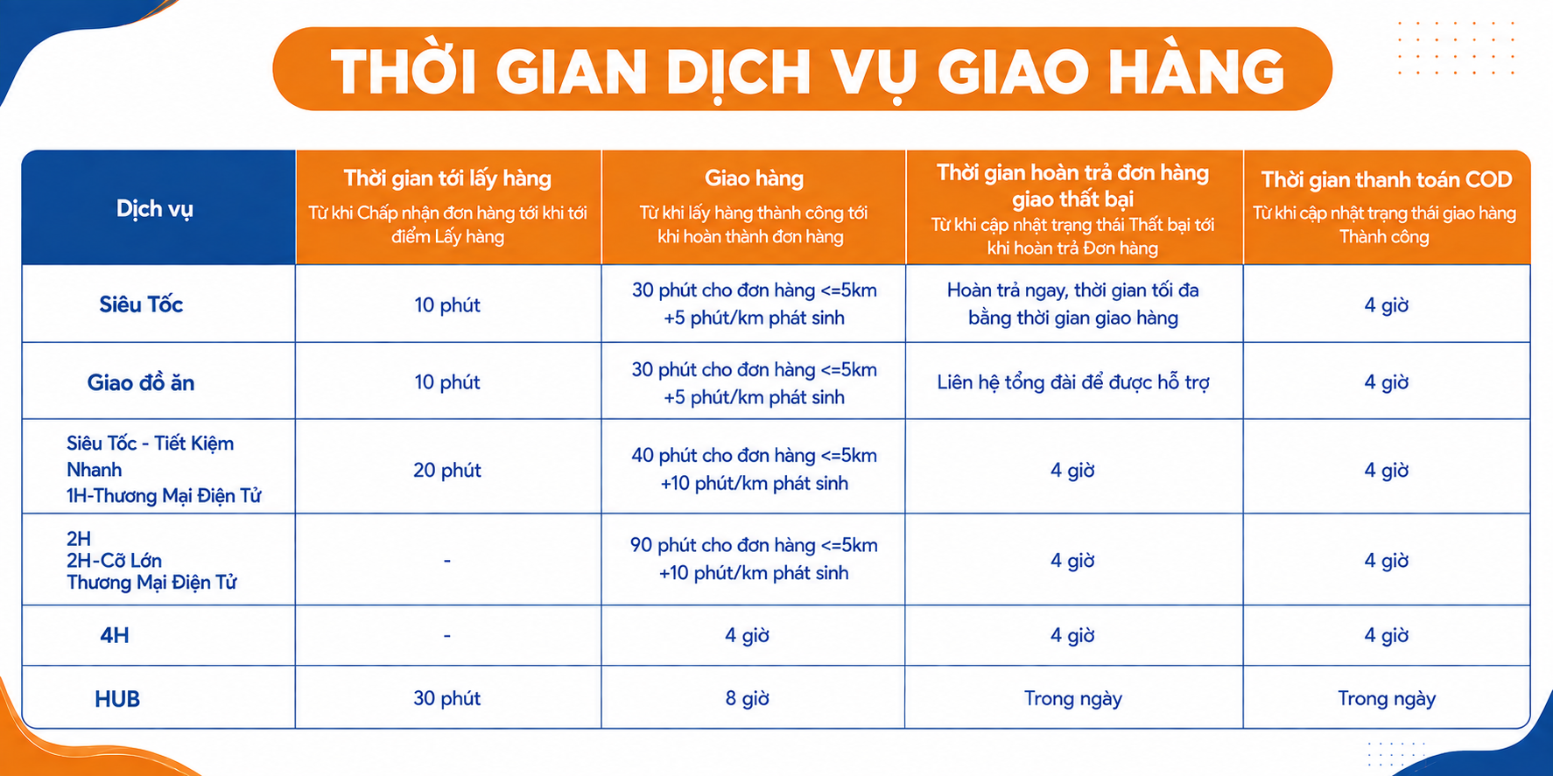
Ahamove — Driver Management | Confidential
Communications: Highlights & Lowlights
Trọng tâm tuần — Kết quả thực thi & Kế hoạch hành động
HIGHLIGHTS
- Cập nhật rule thời gian giao hàng:
+ Điều chỉnh blog + comms cho tx BIKE NW. Topic viral mạnh, ghi nhận nhiều phản ứng tiêu cực từ tài xế
- Comms chuỗi bài push active CP 8.8
+ Setup popup, bản tin lượng đơn + chuỗi content thưởng/điểm nóng trong CP 8.8
LOWLIGHTS
Baga: Lượt đăng ký chưa đạt kỳ vọng → tiếp tục phối hợp với DM để khai thác insight và tối ưu hướng truyền thông thu hút tx.
EV: Tiến độ update cần đẩy nhanh → dự kiến air version mới trong tuần này, tích hợp chính sách M8 và cập nhật lại content plan EV.
NEXT ACTION: (Solutions & upcoming activities)
Hạng mục | Nguyên nhân/Bối cảnh | Hành động | Deadline | PIC
Thuê xe điện AIZEN | - Triển khai chương trình thuê xe điện Aizen ở SGN | - Adapt các thông tin HAN - Điều chỉnh và booming chương trình mass SGN | 14/7 | Khoa/Thúy

Slide 37




Ahamove — Driver Management | Confidential
Event & Partnership: Highlights & Lowlights
Trọng tâm tuần — Kết quả thực thi & Kế hoạch hành động
HIGHLIGHTS
1. Event:
- Triển khai hoạt động pre-event Sinh nhật: CHL & minigame online “Chuyển ý tưởng - Ghép tương lai”
- Thứ 4 giao xe cho các KOC & quay truyền thông:
+ 3 camel 1
+ 1 camel 2
2. Partnership:
- Tham dự sk offline MOVE - 13/8
- Done review hợp đồng mượn xe Dat Bike
- Ưu đãi mua xe Tailg & bảo dưỡng xe tại GÁ
LOWLIGHTS
1. Partnership:
NEXT ACTION: (Solutions & upcoming activities)
Hạng mục | Nguyên nhân/Bối cảnh | Hành động | Deadline | PIC
Sinh nhật AHM 11 tuổi | - Tăng độ phủ sóng hoạt động sinh nhật - Chuẩn bị material quà tặng | - Remind truyền thông chương trình minigame online - Order & sản xuất materials quà tặng cho tài xế | 14/8 | Vân/Thúy

Slide 38
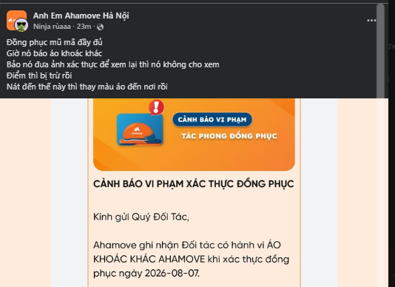
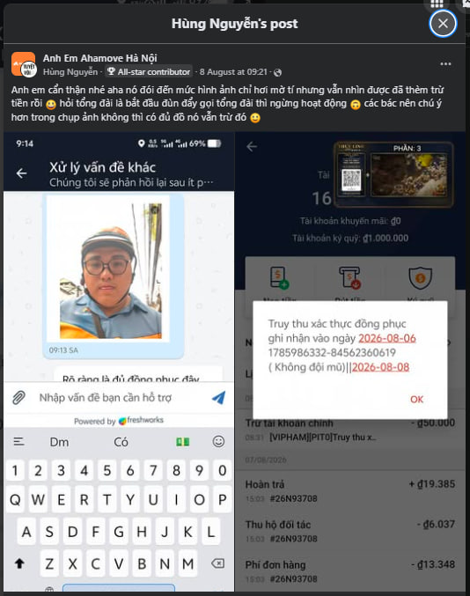

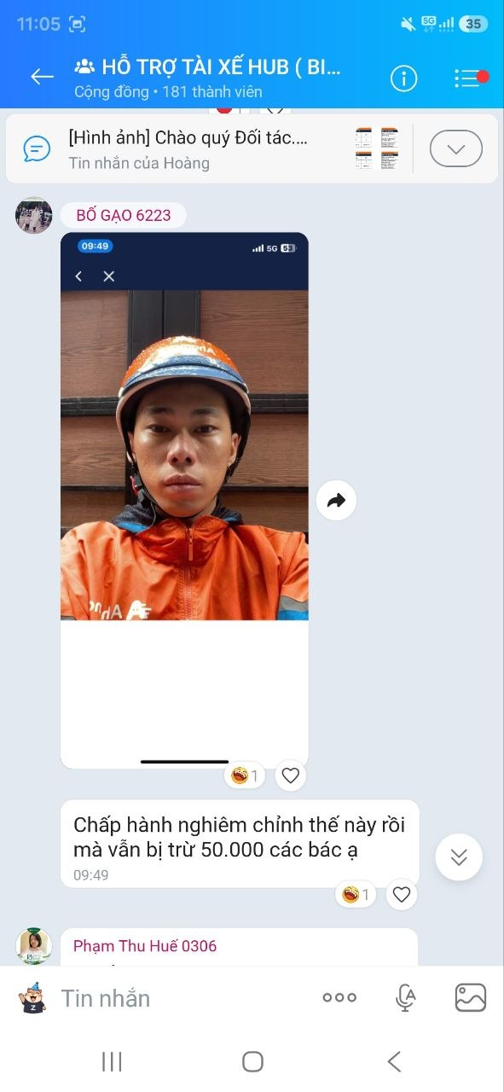

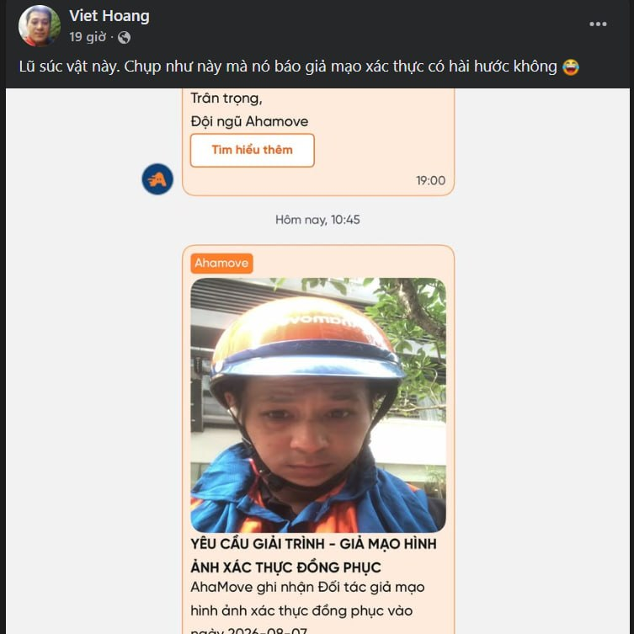
Ahamove — Driver Management | Confidential
HIGHLIGHTS DRIVER’s VOICES & EVENT - NW
Driver’s Voices - Community - Event Highlight
Tài xế bị truy thu đồng phục (~20 cases): Bị truy thu mặc dù đã mặc đầy đủ, xảy ra với luồng xác thực ngày 6/8
-> Team đã raise QM, QM check case by case và hoàn tiền -> Đề xuất gửi noti hướng dẫn tx gửi mail hoàn tiền

